Slide 1



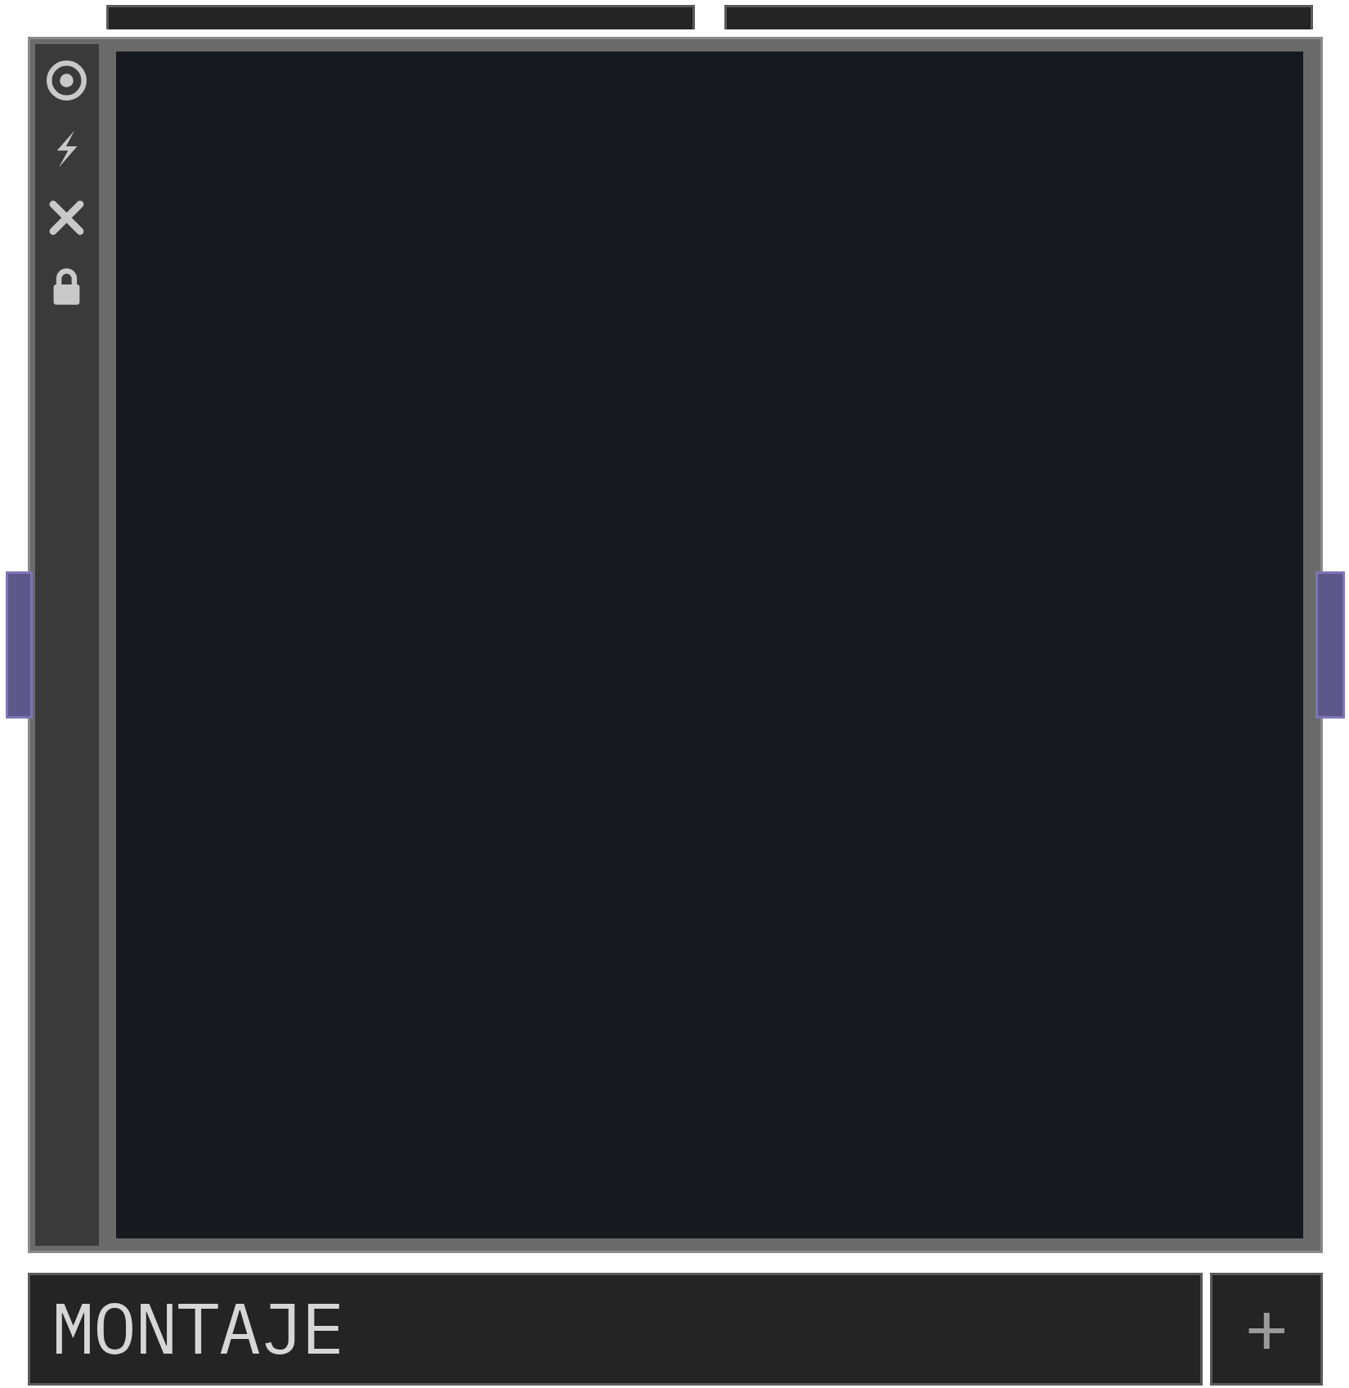
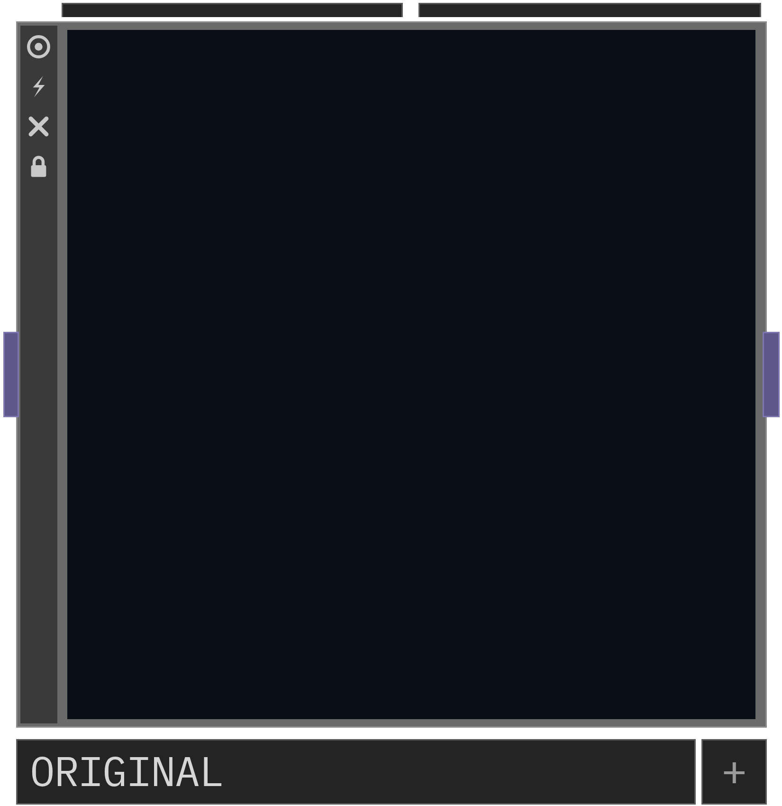
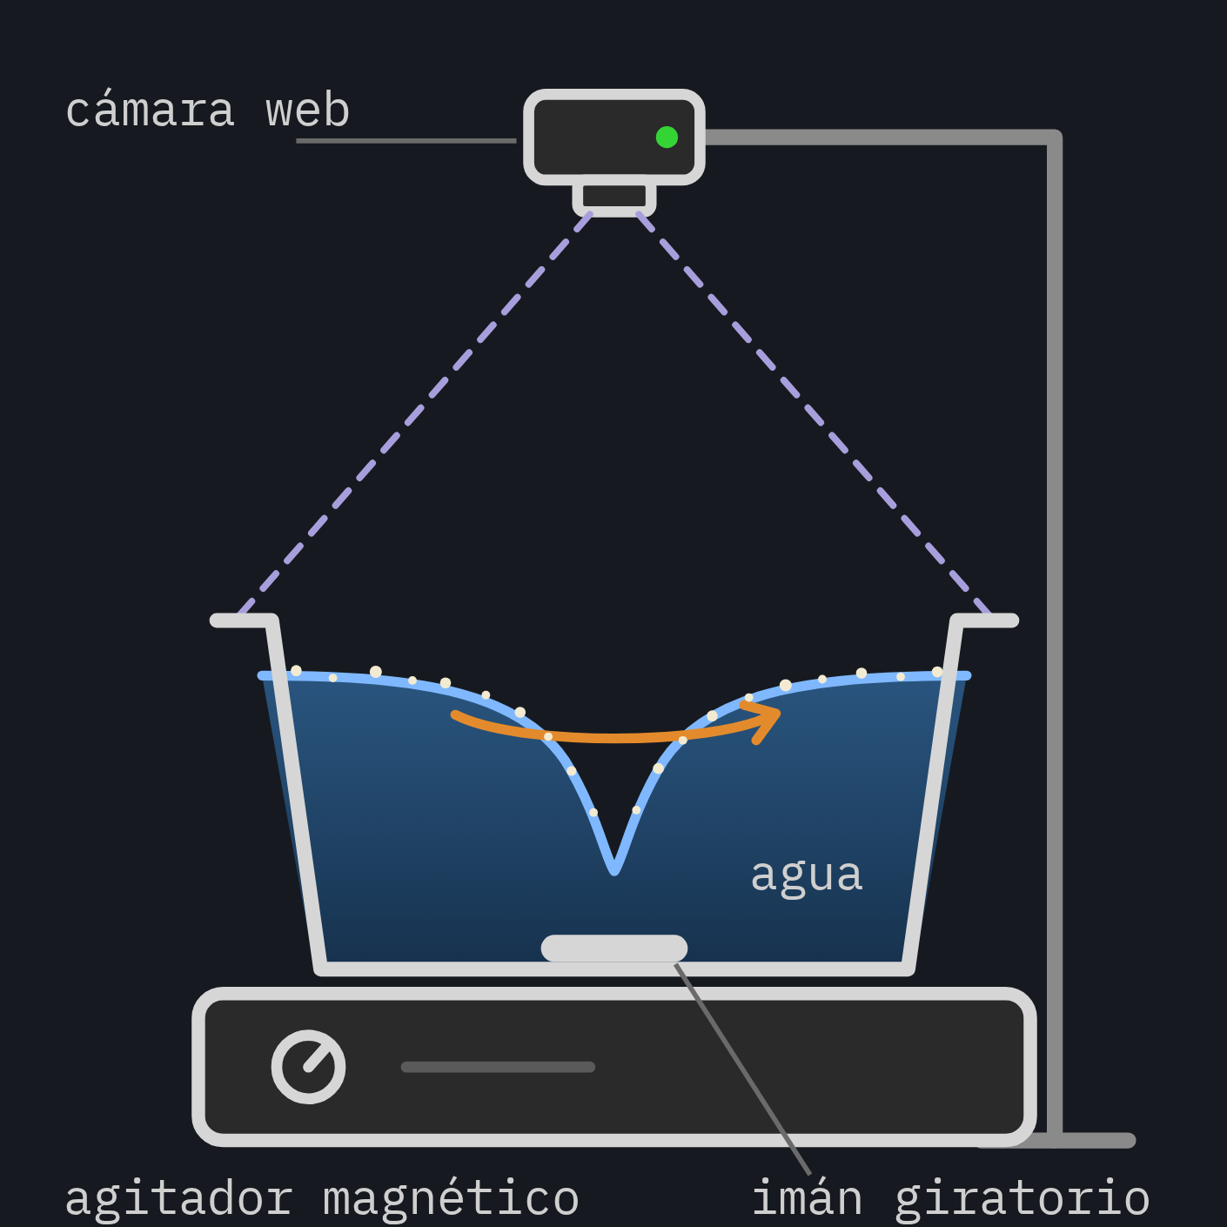
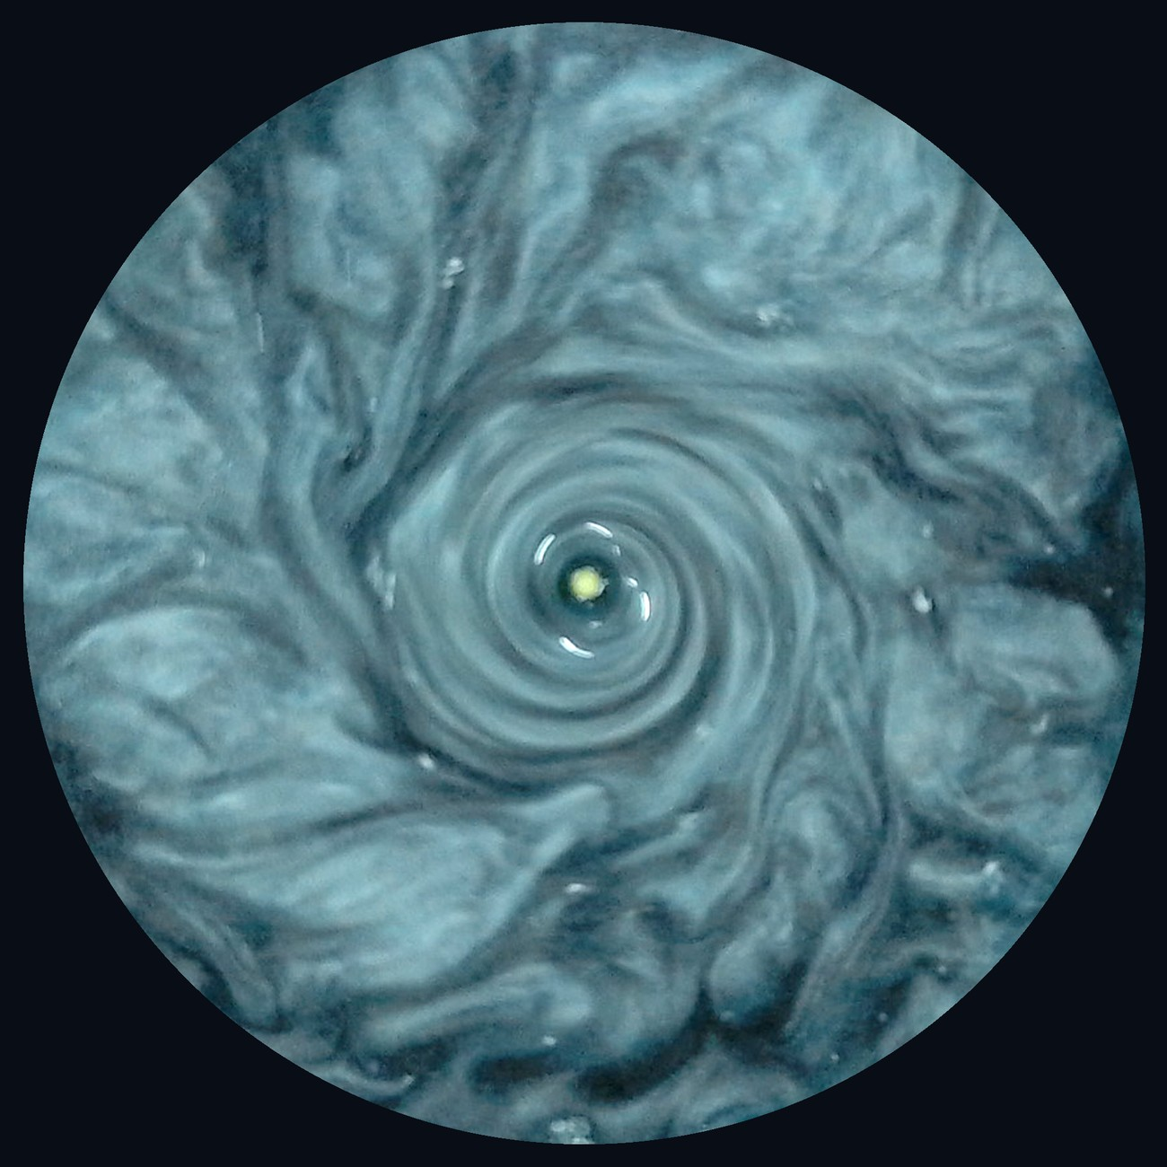
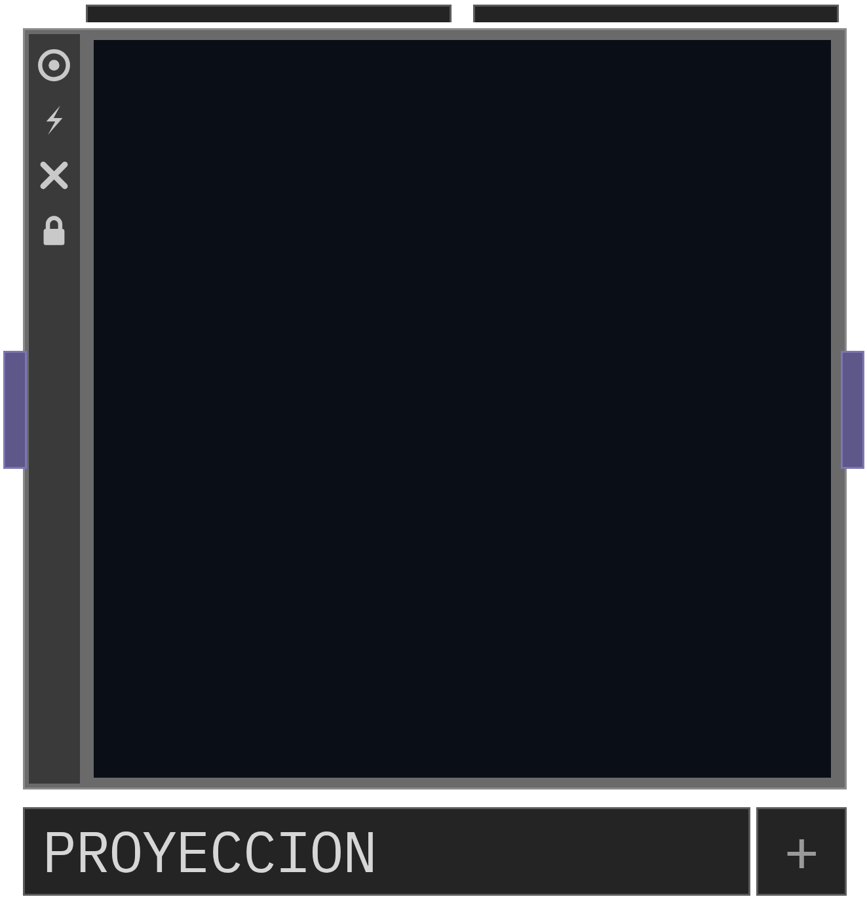
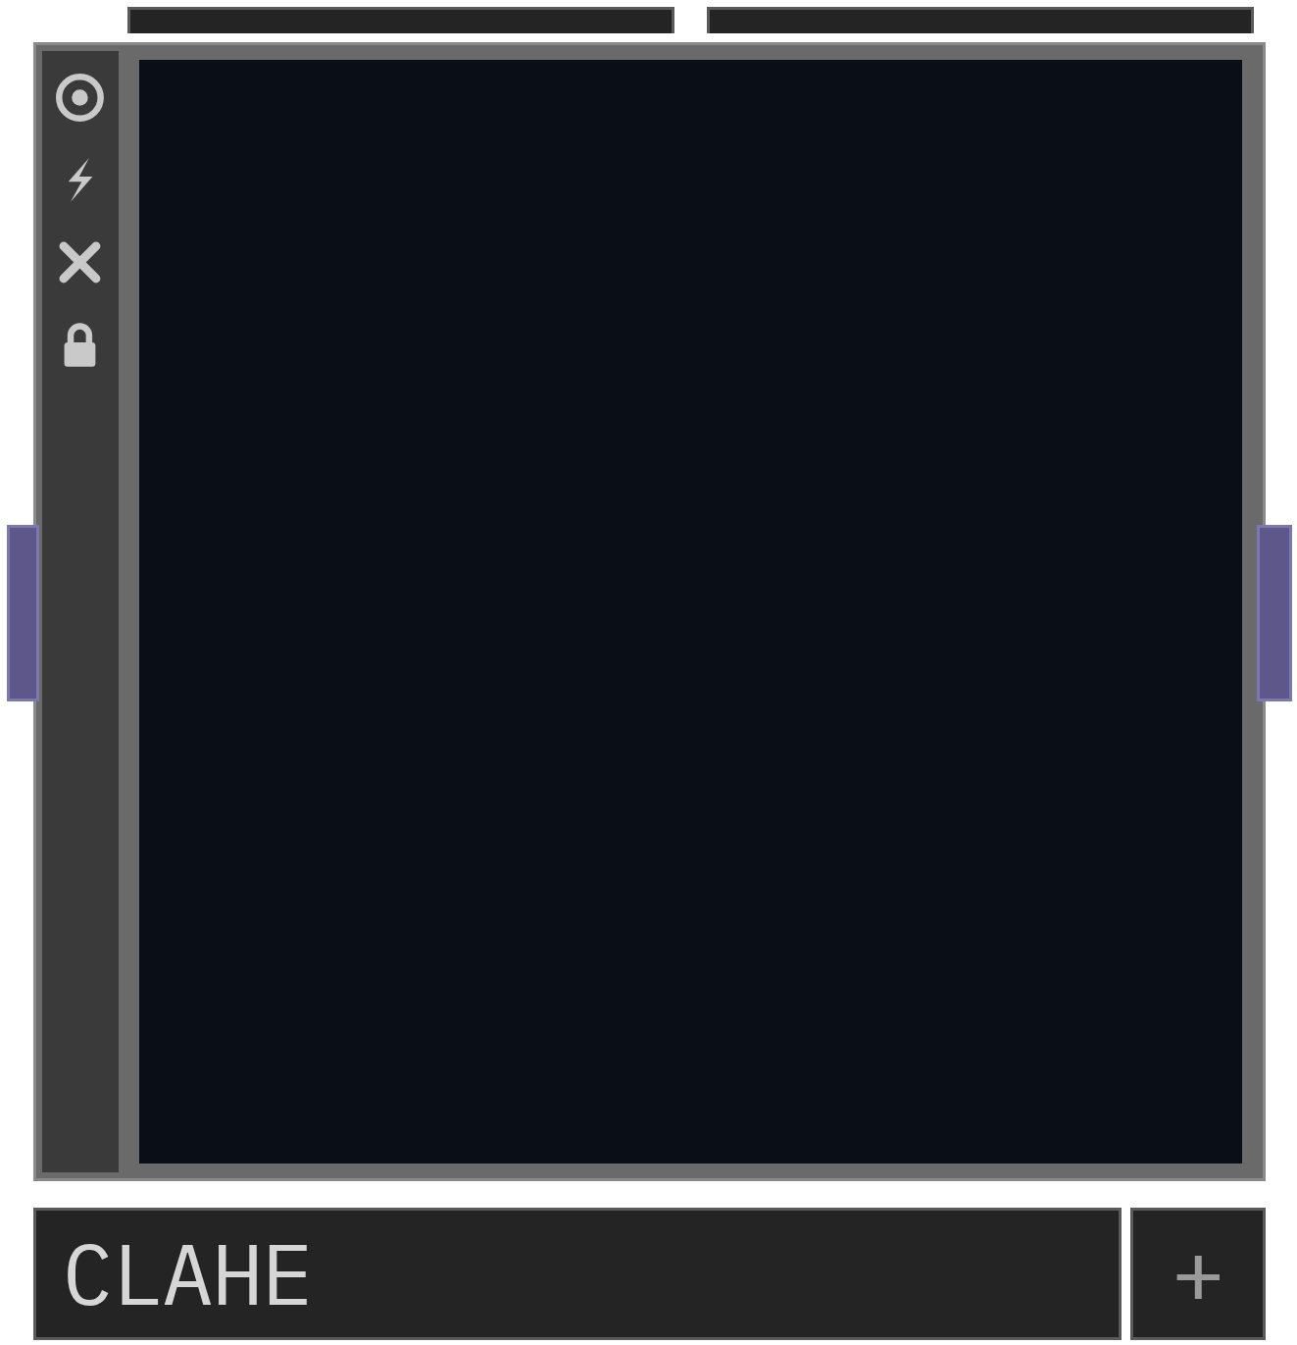
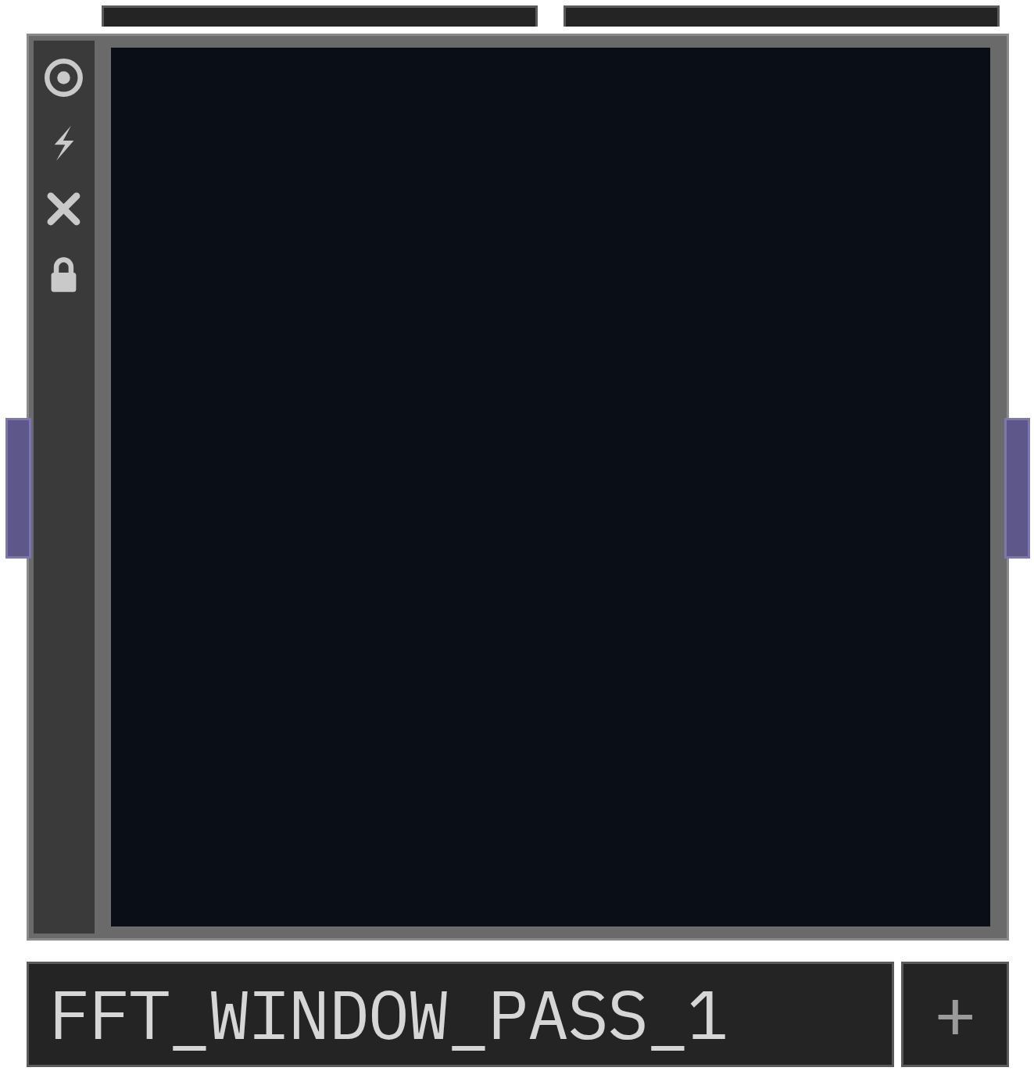

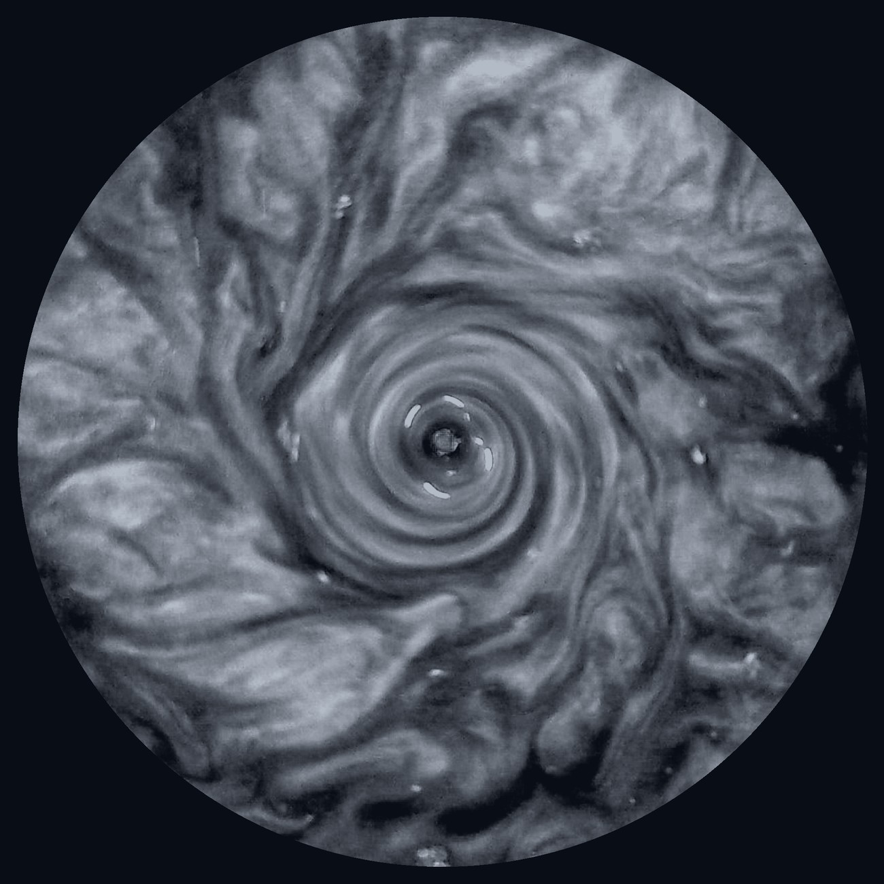
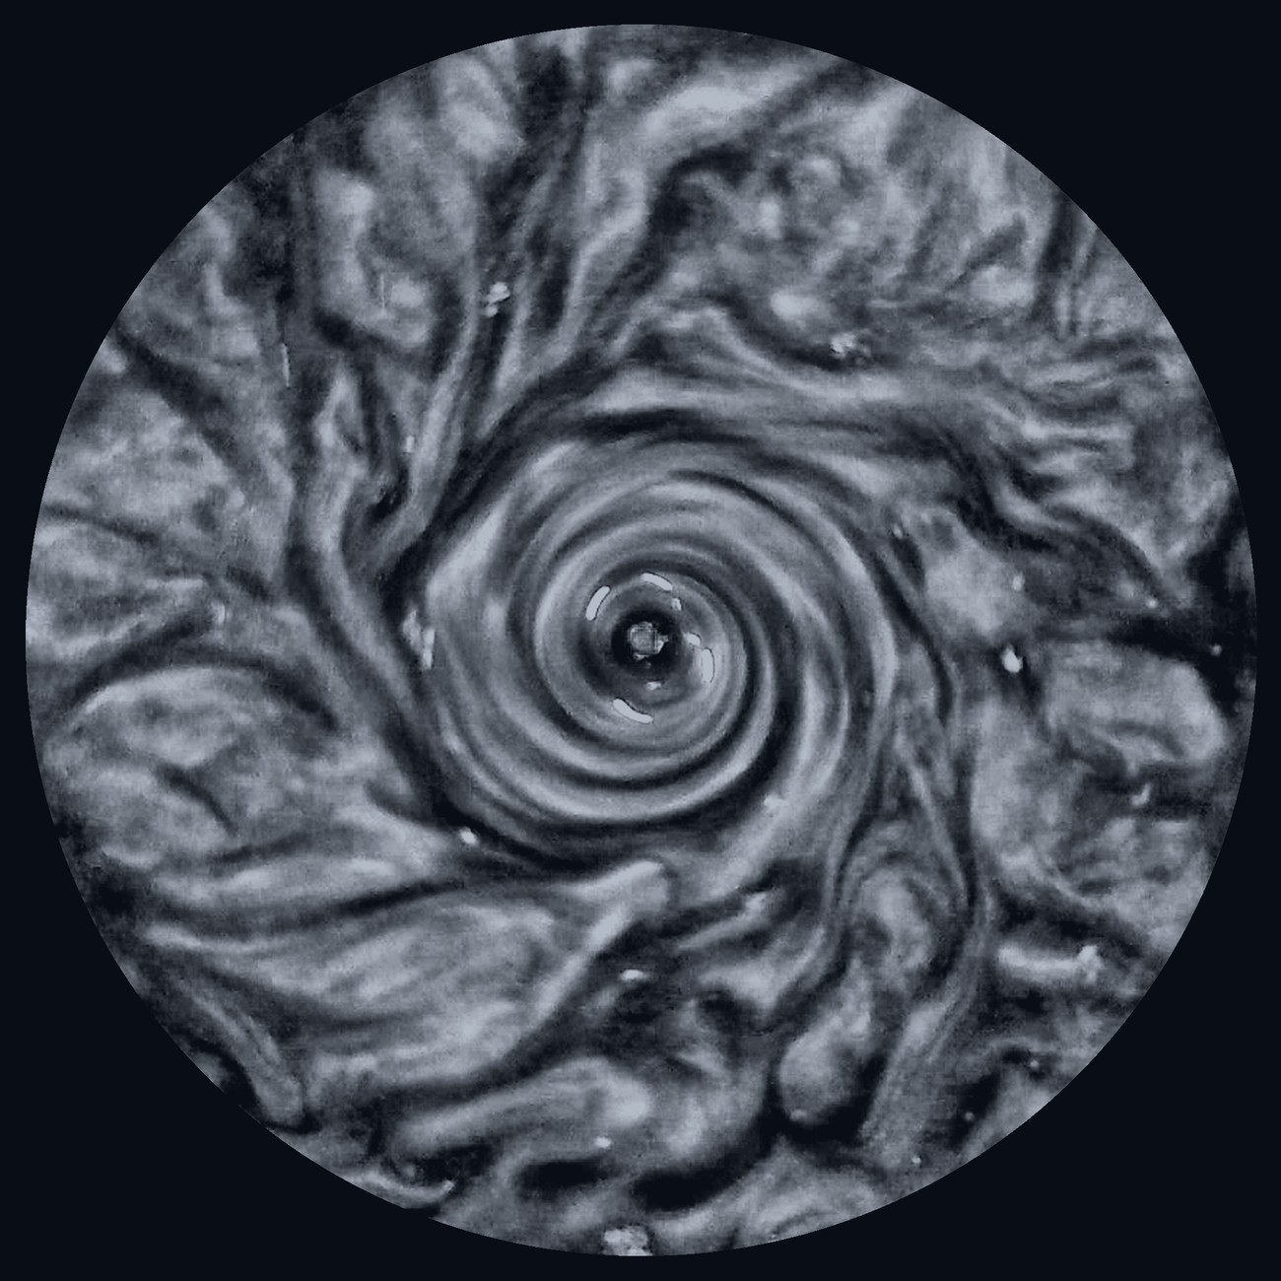
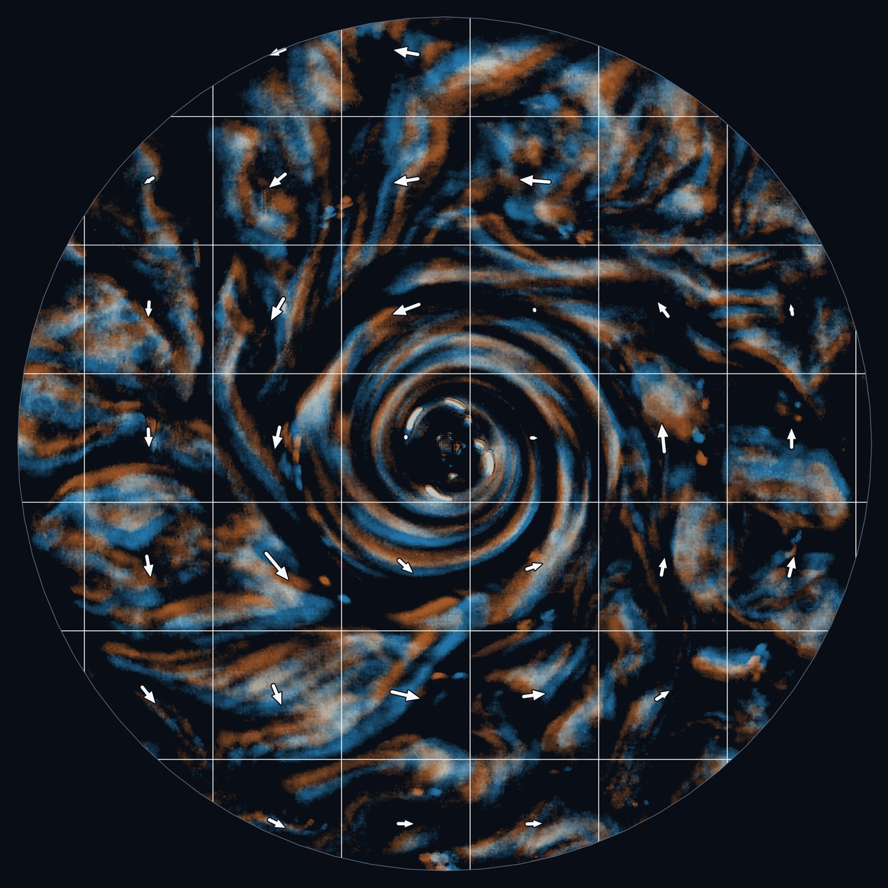
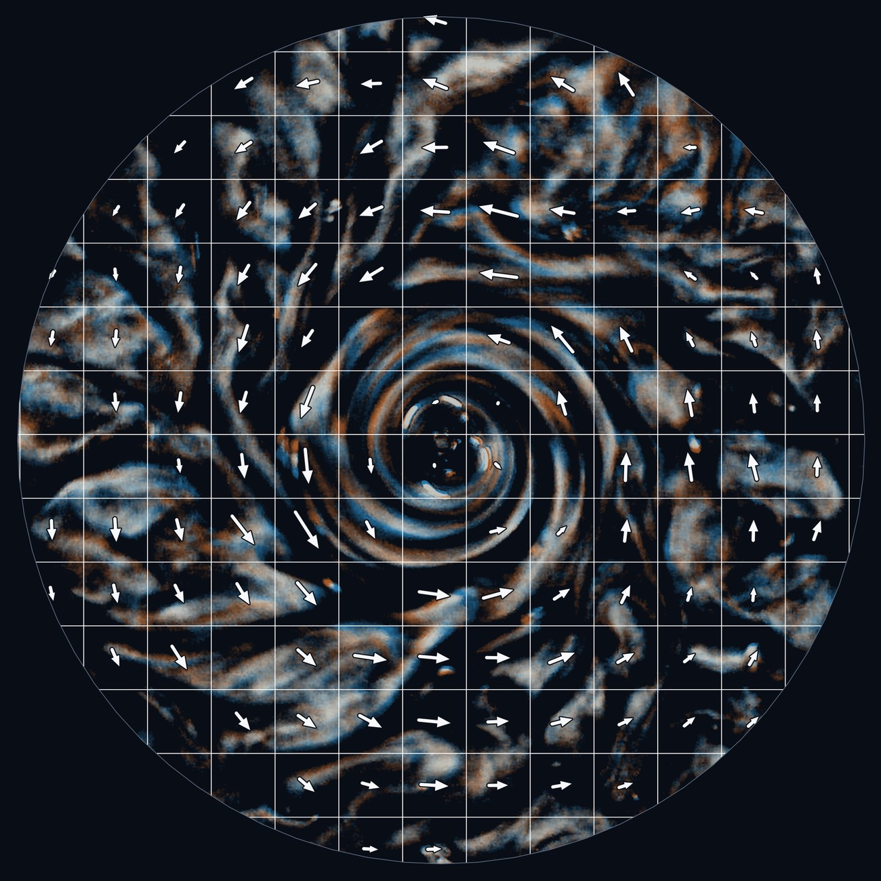
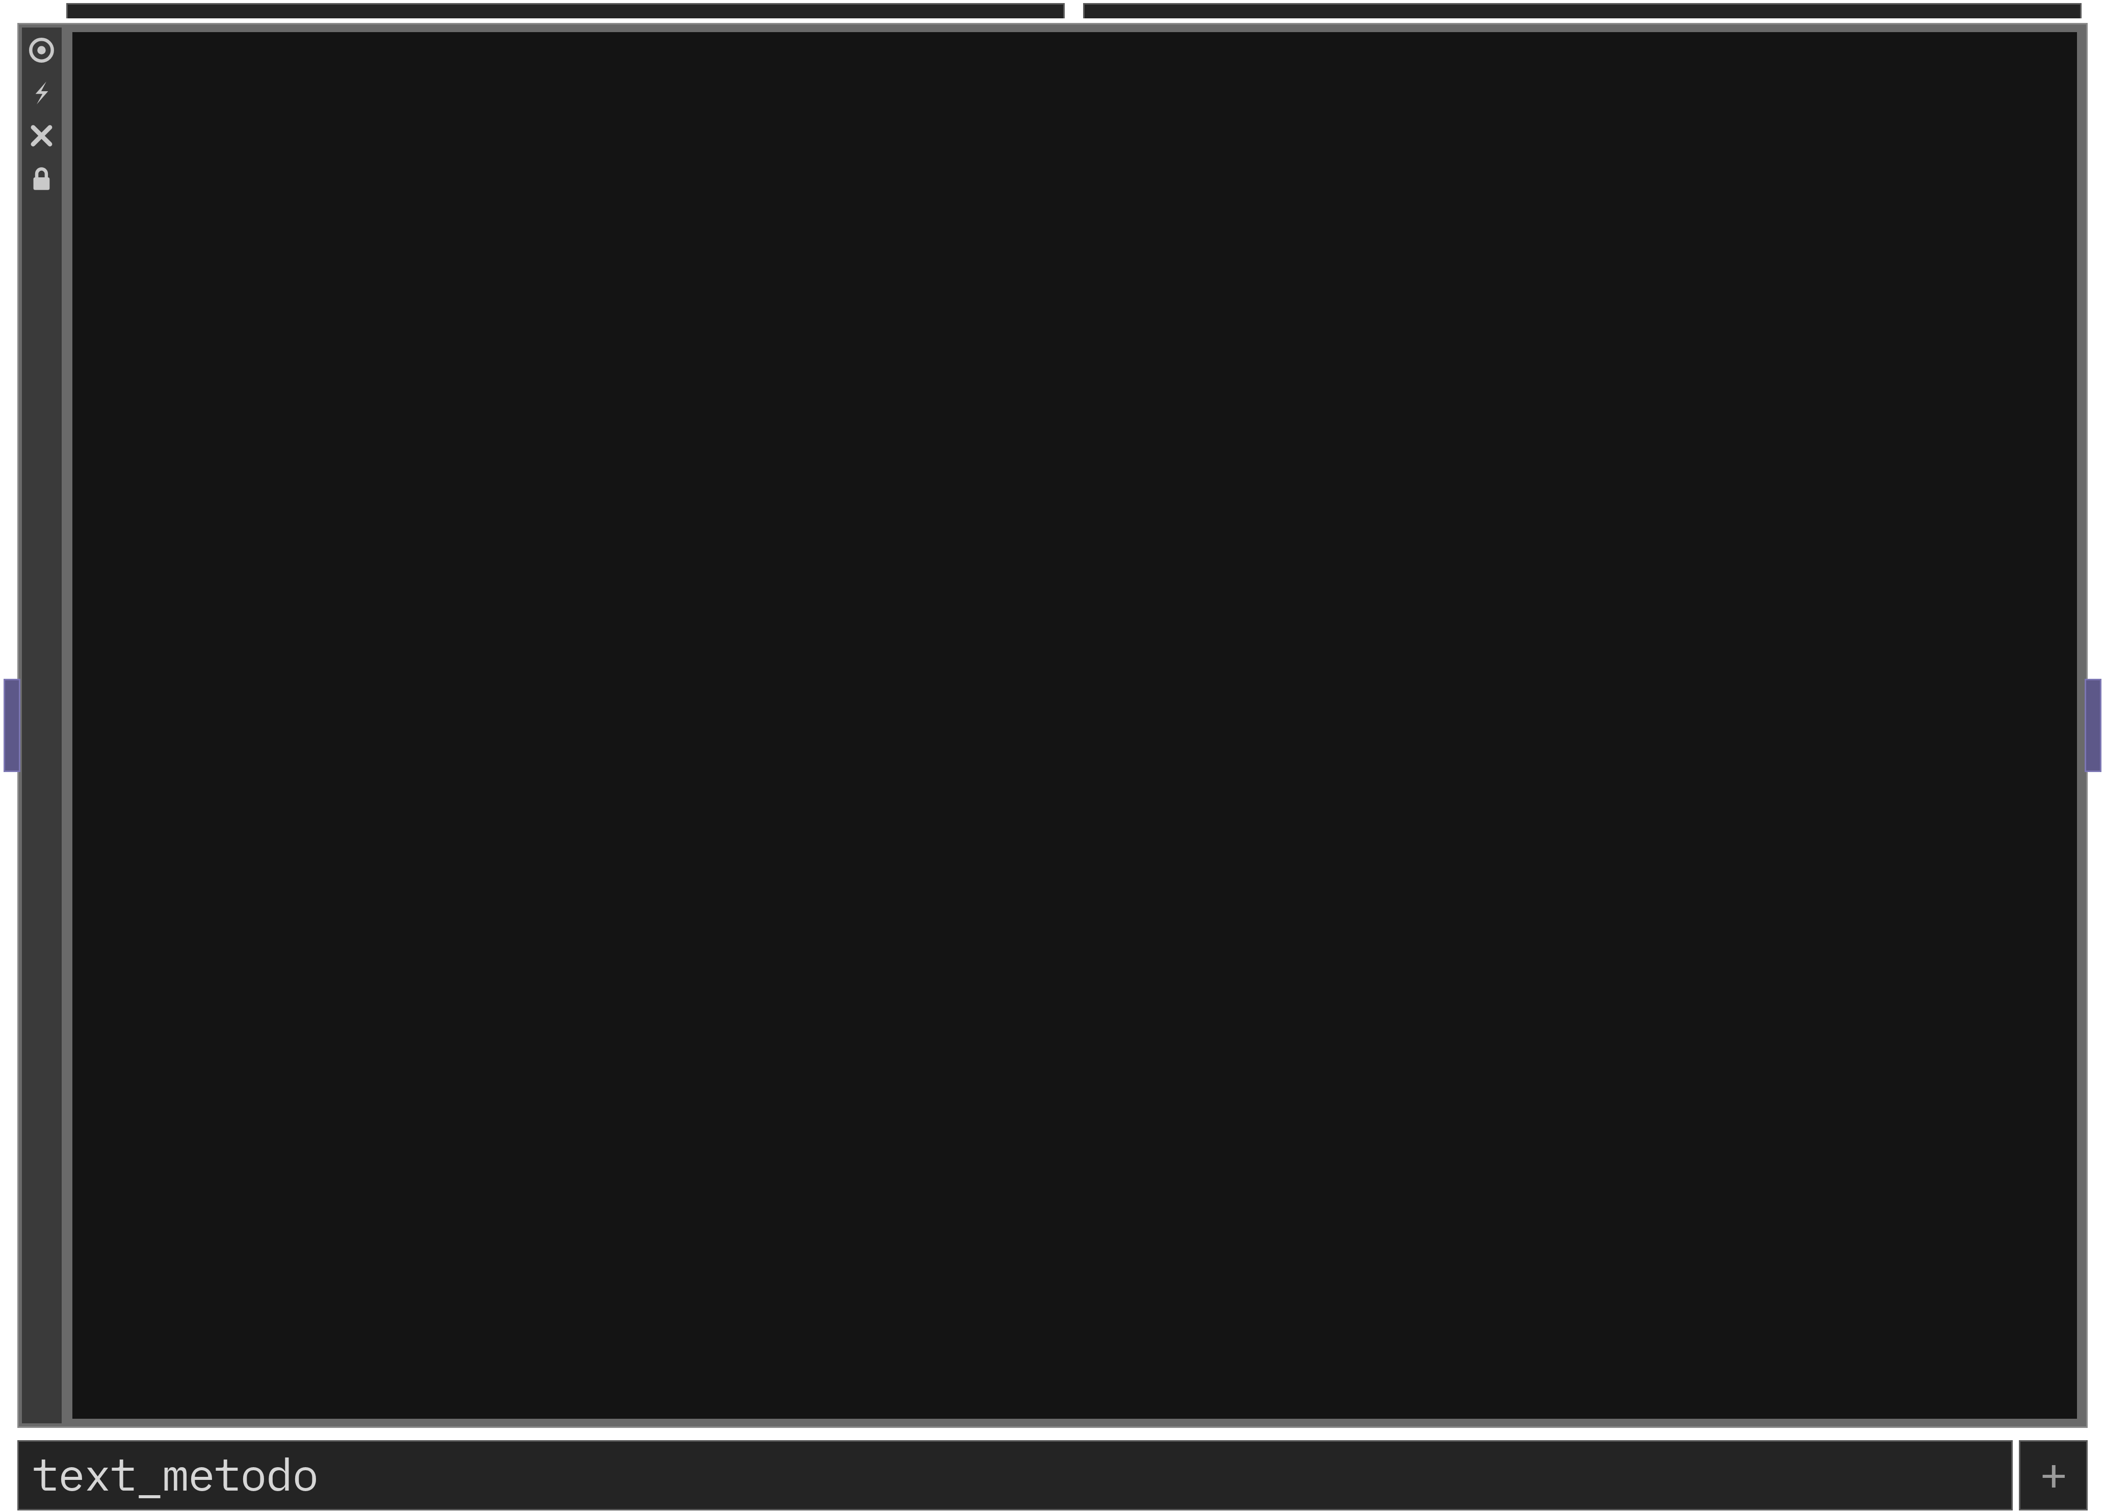
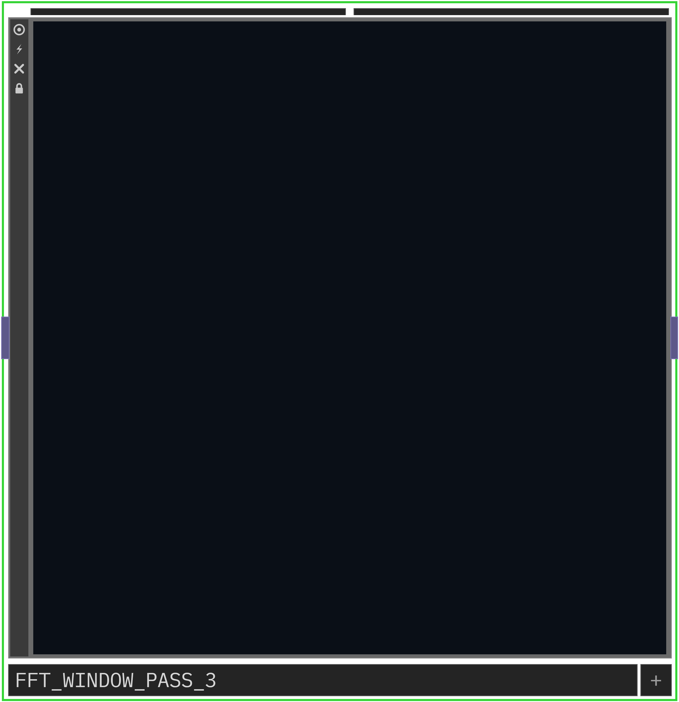
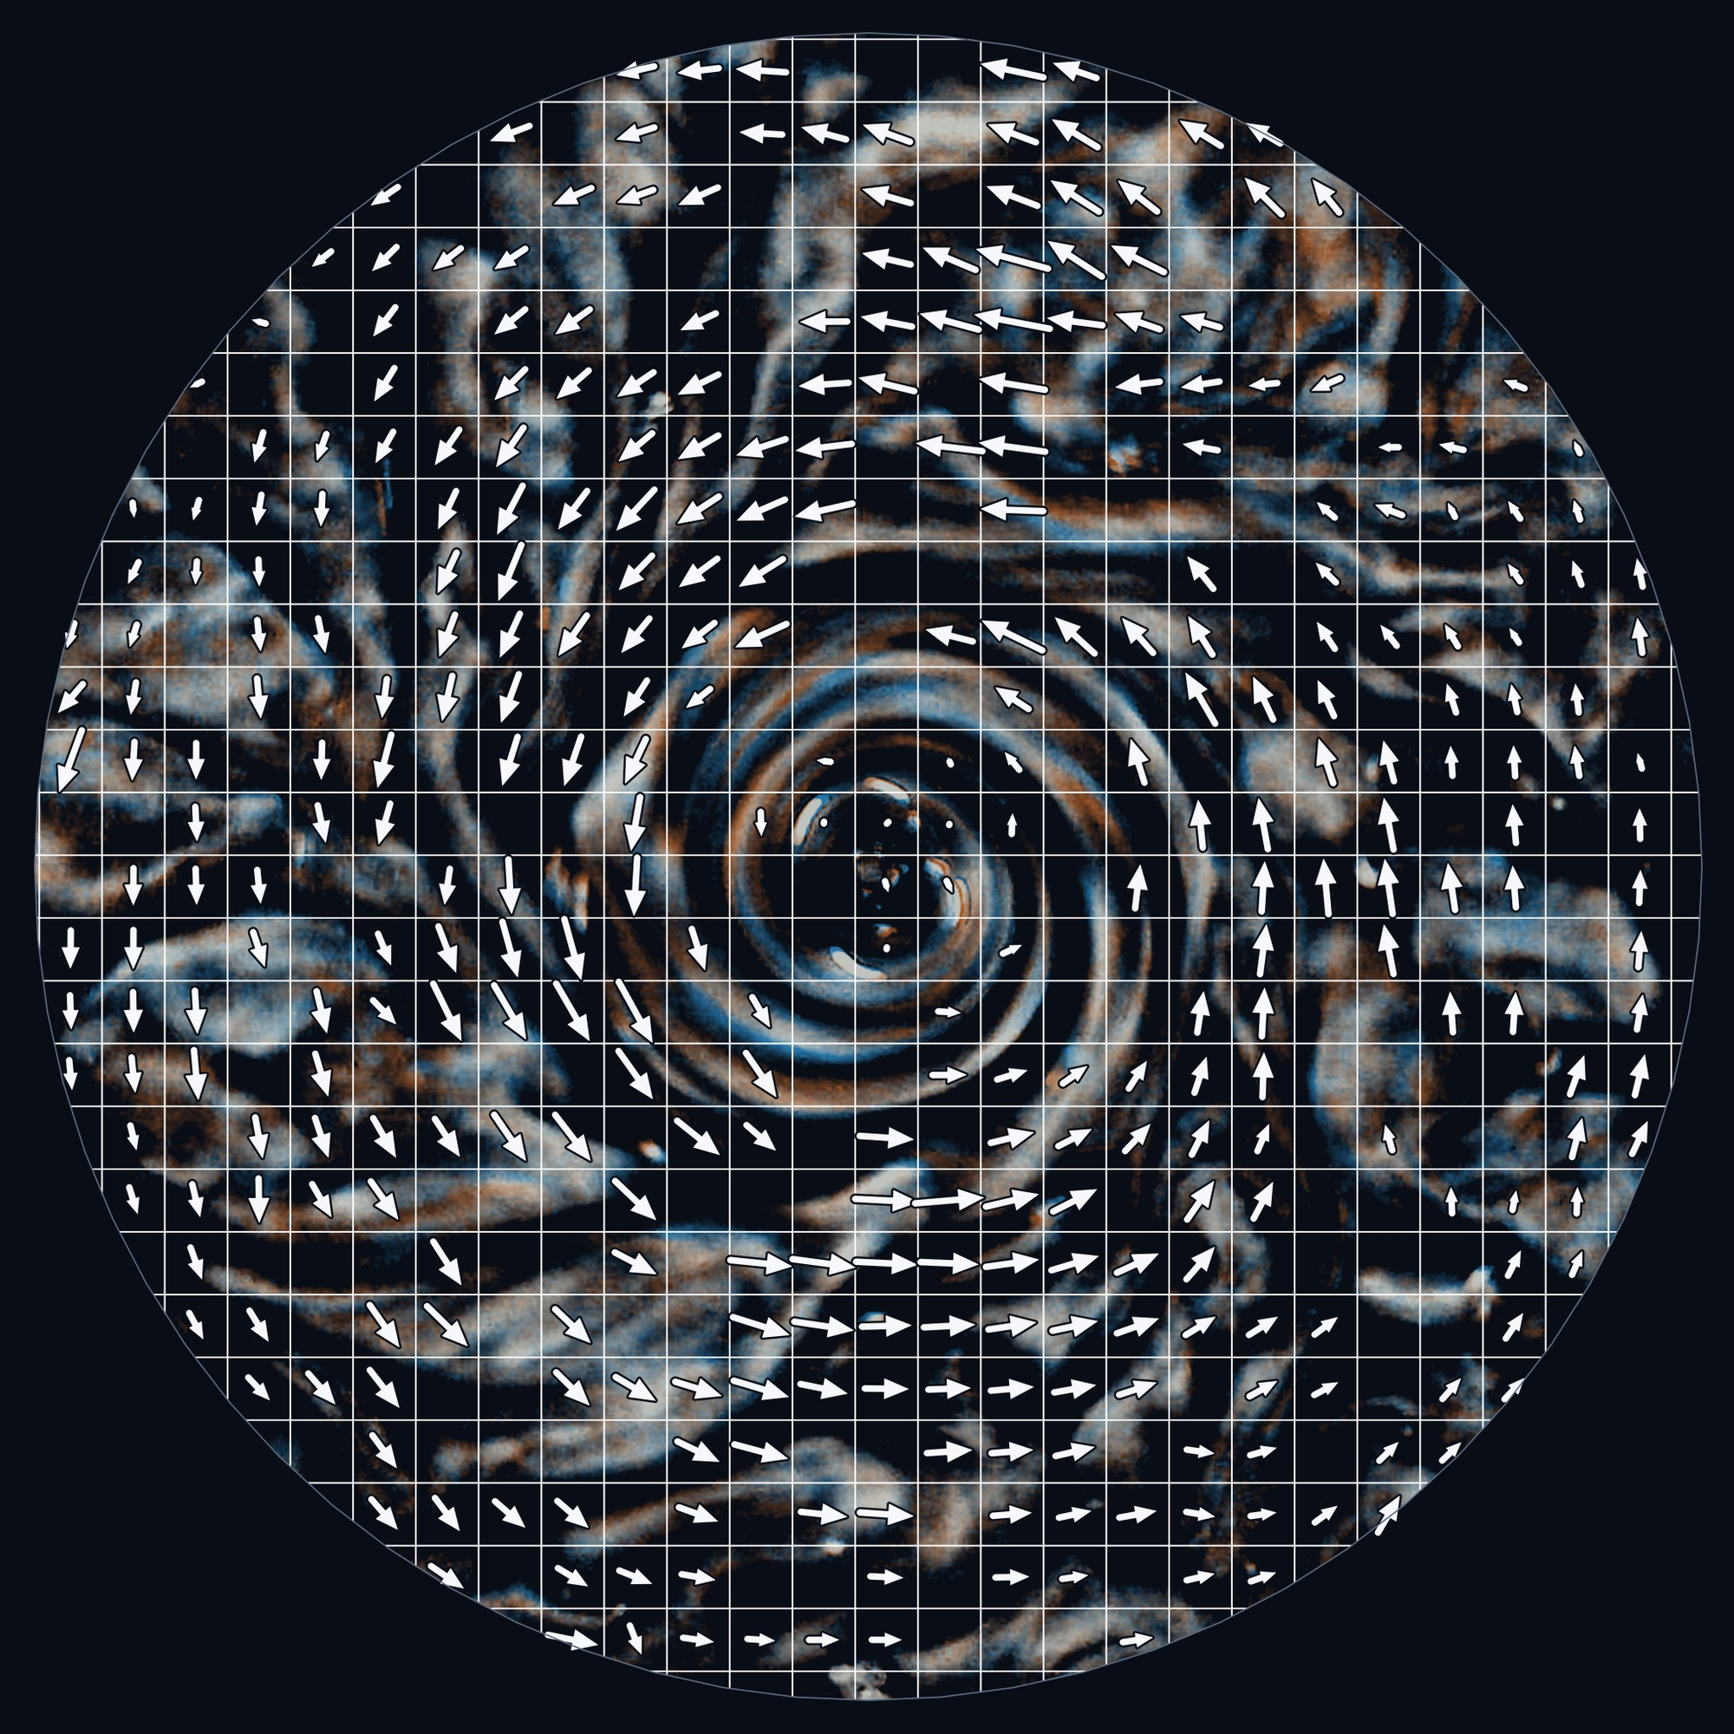
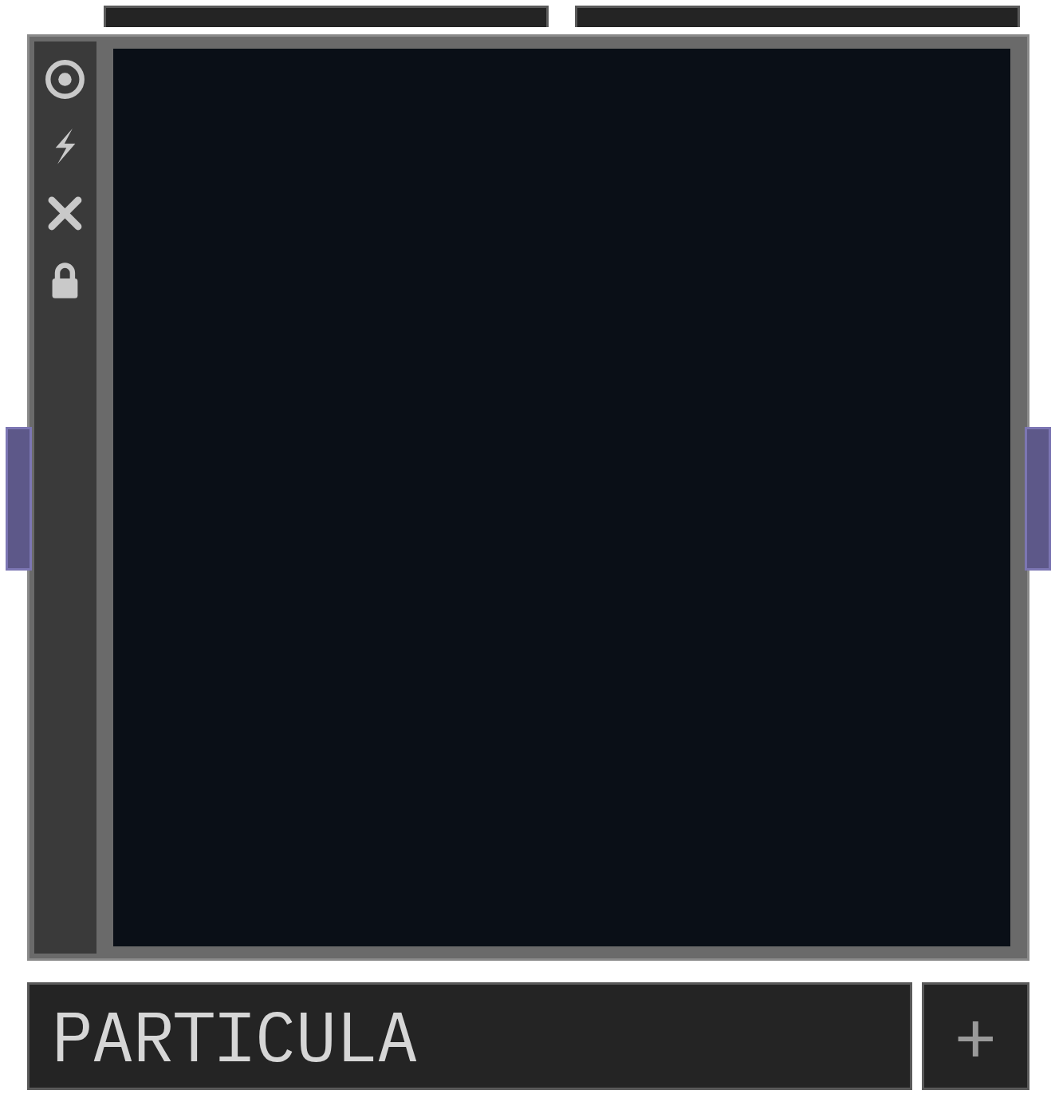
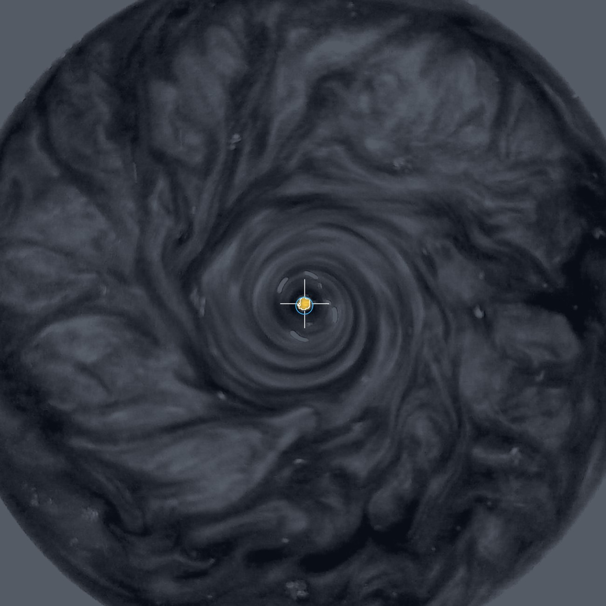
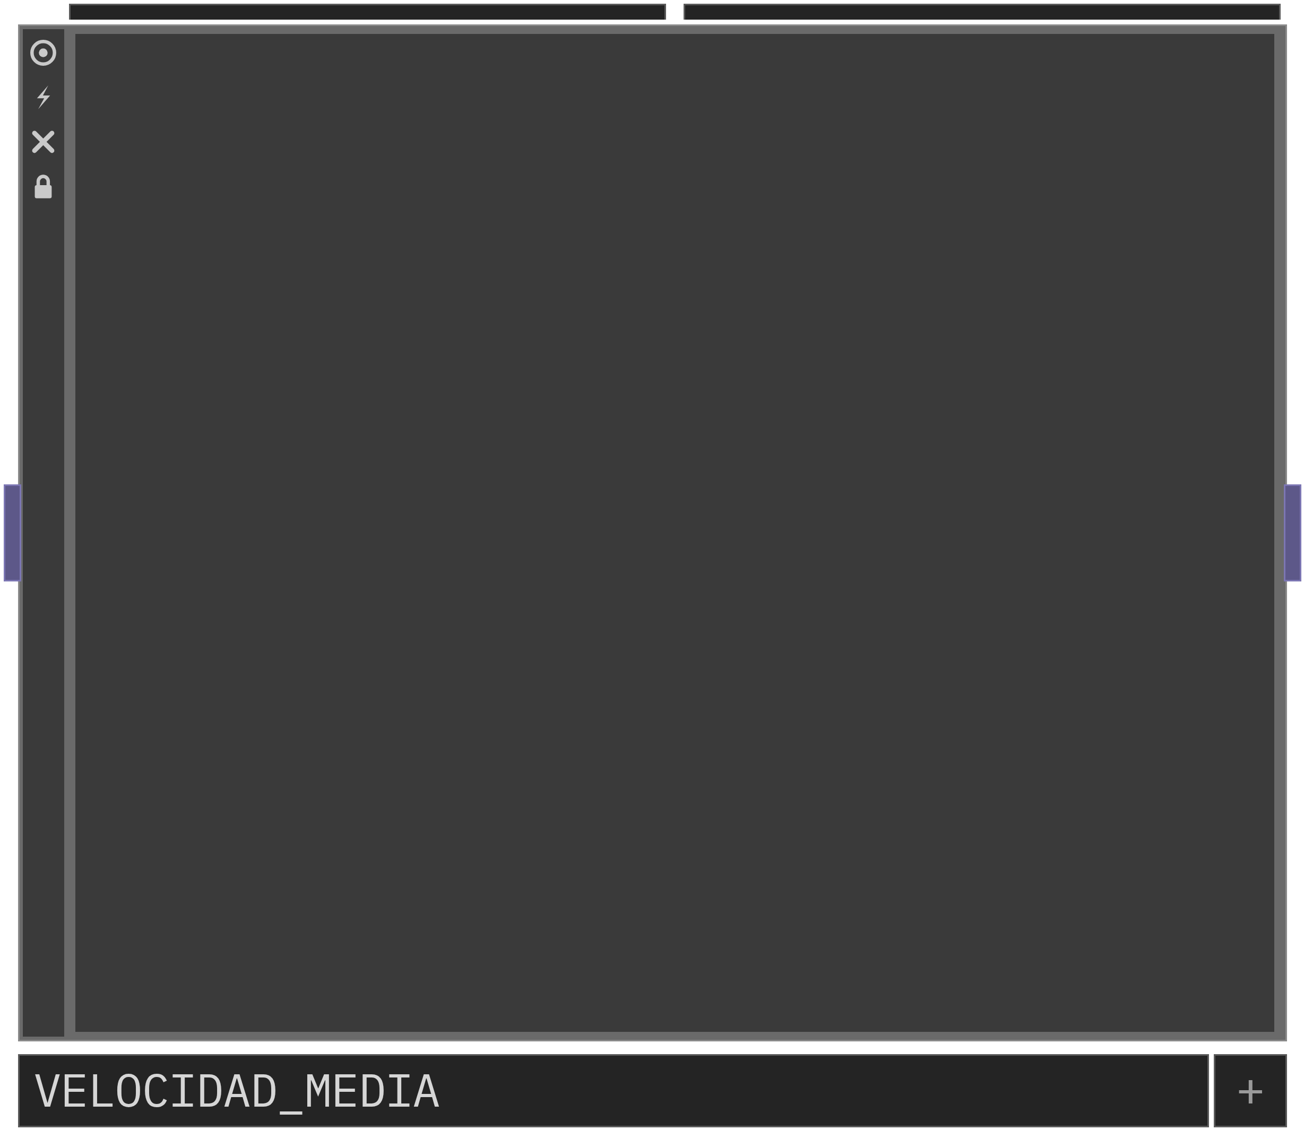
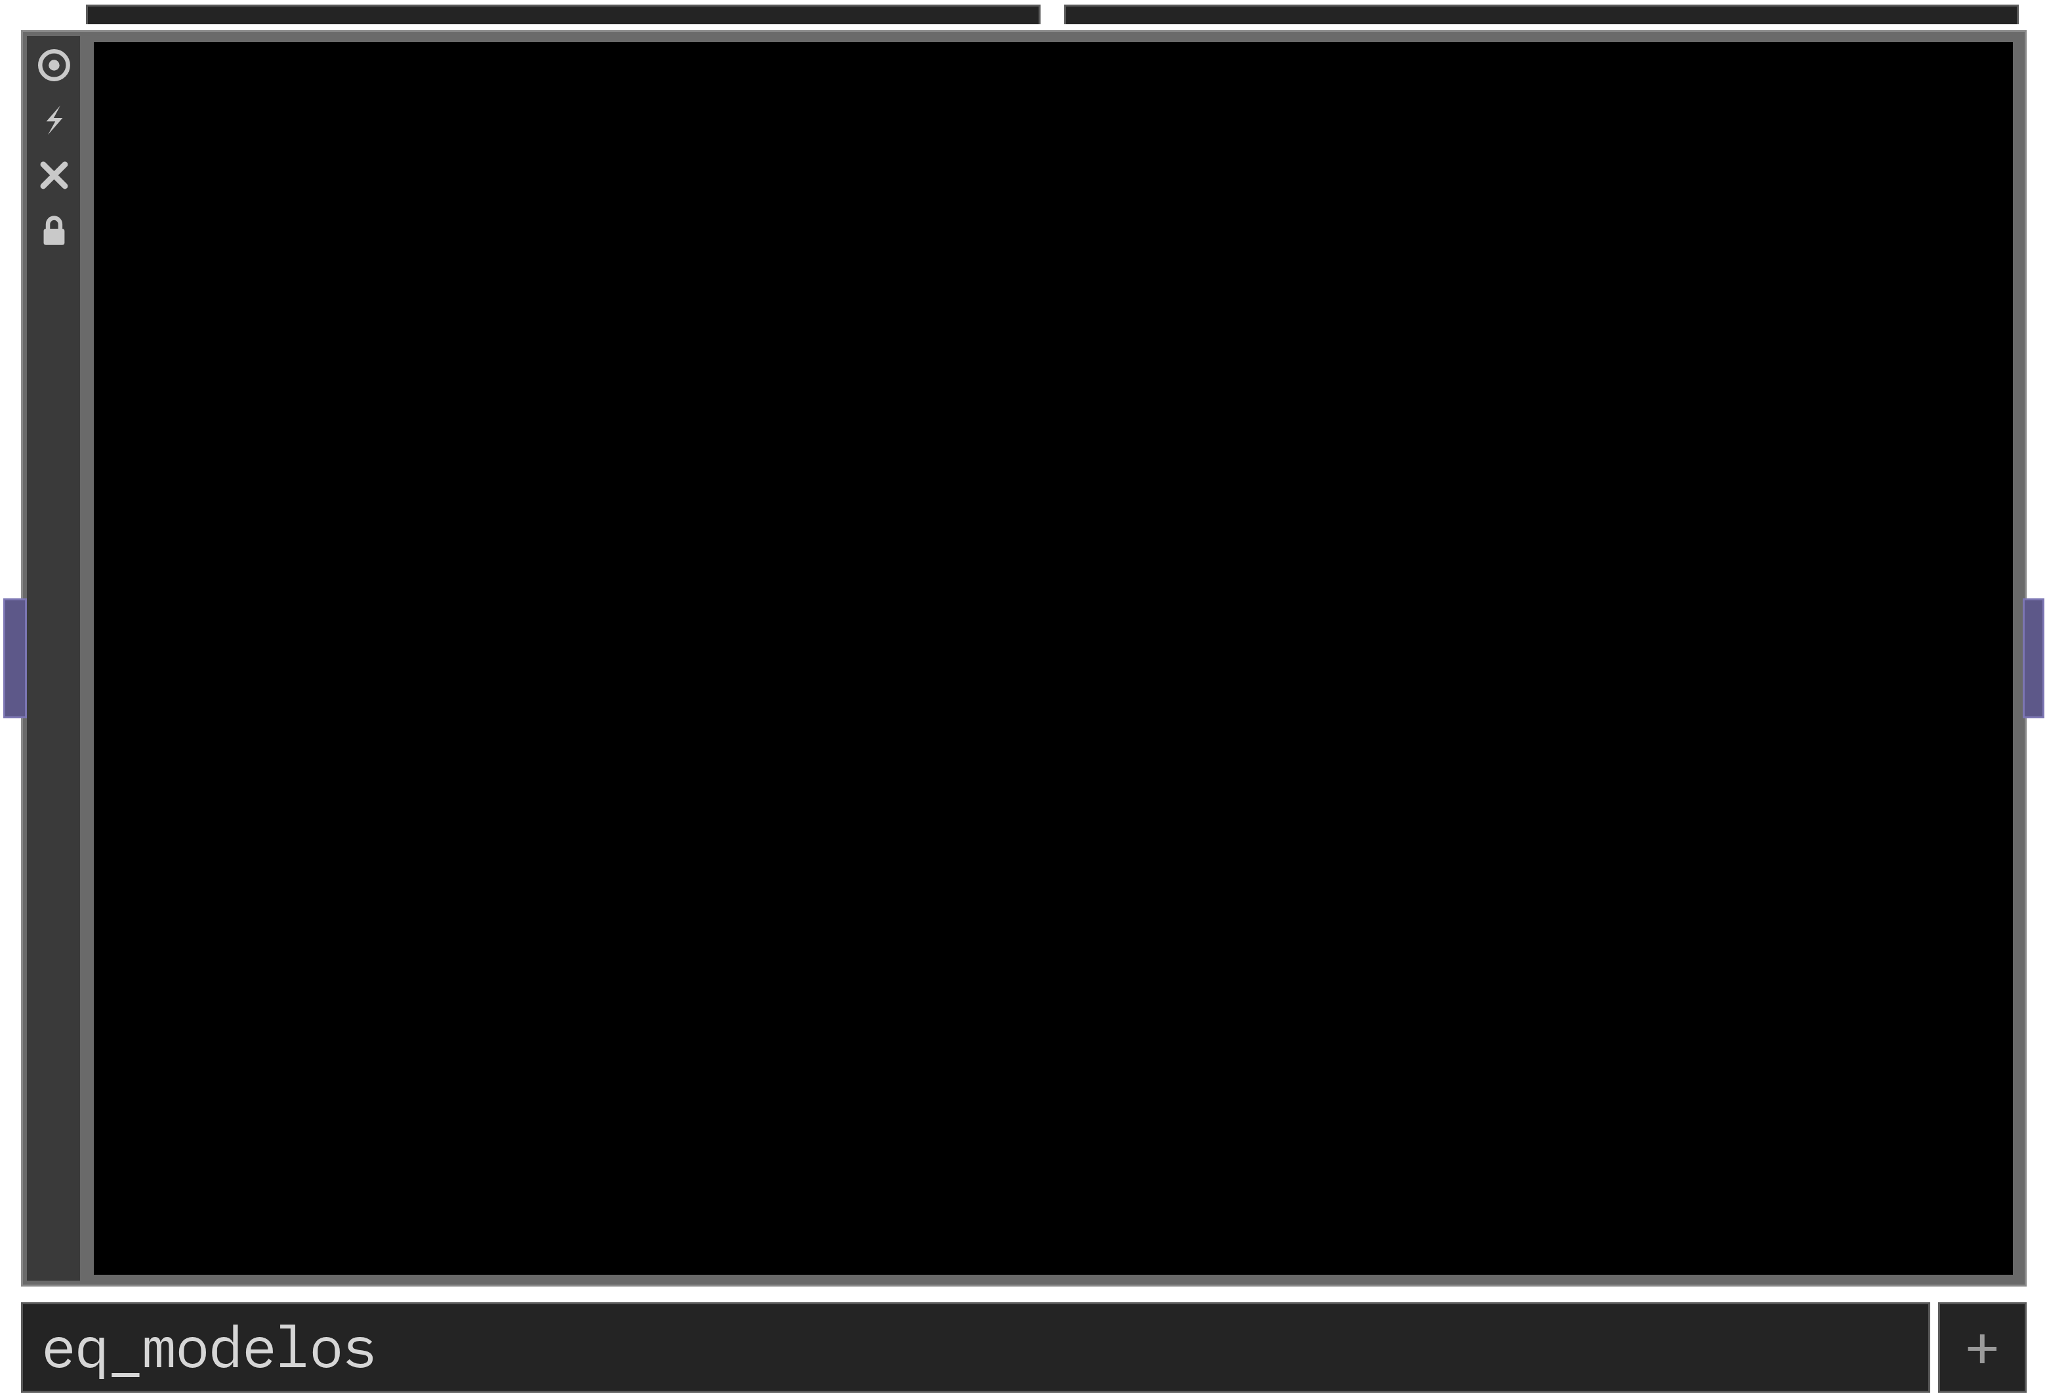
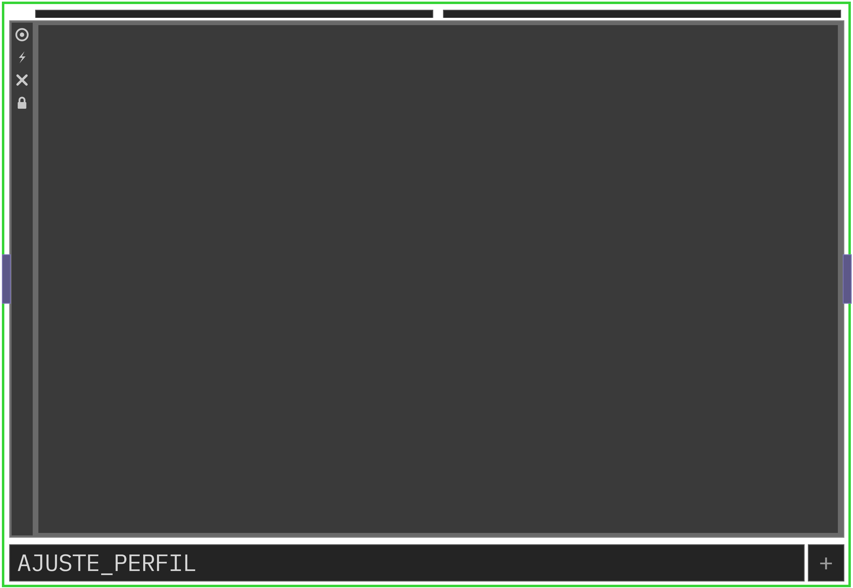
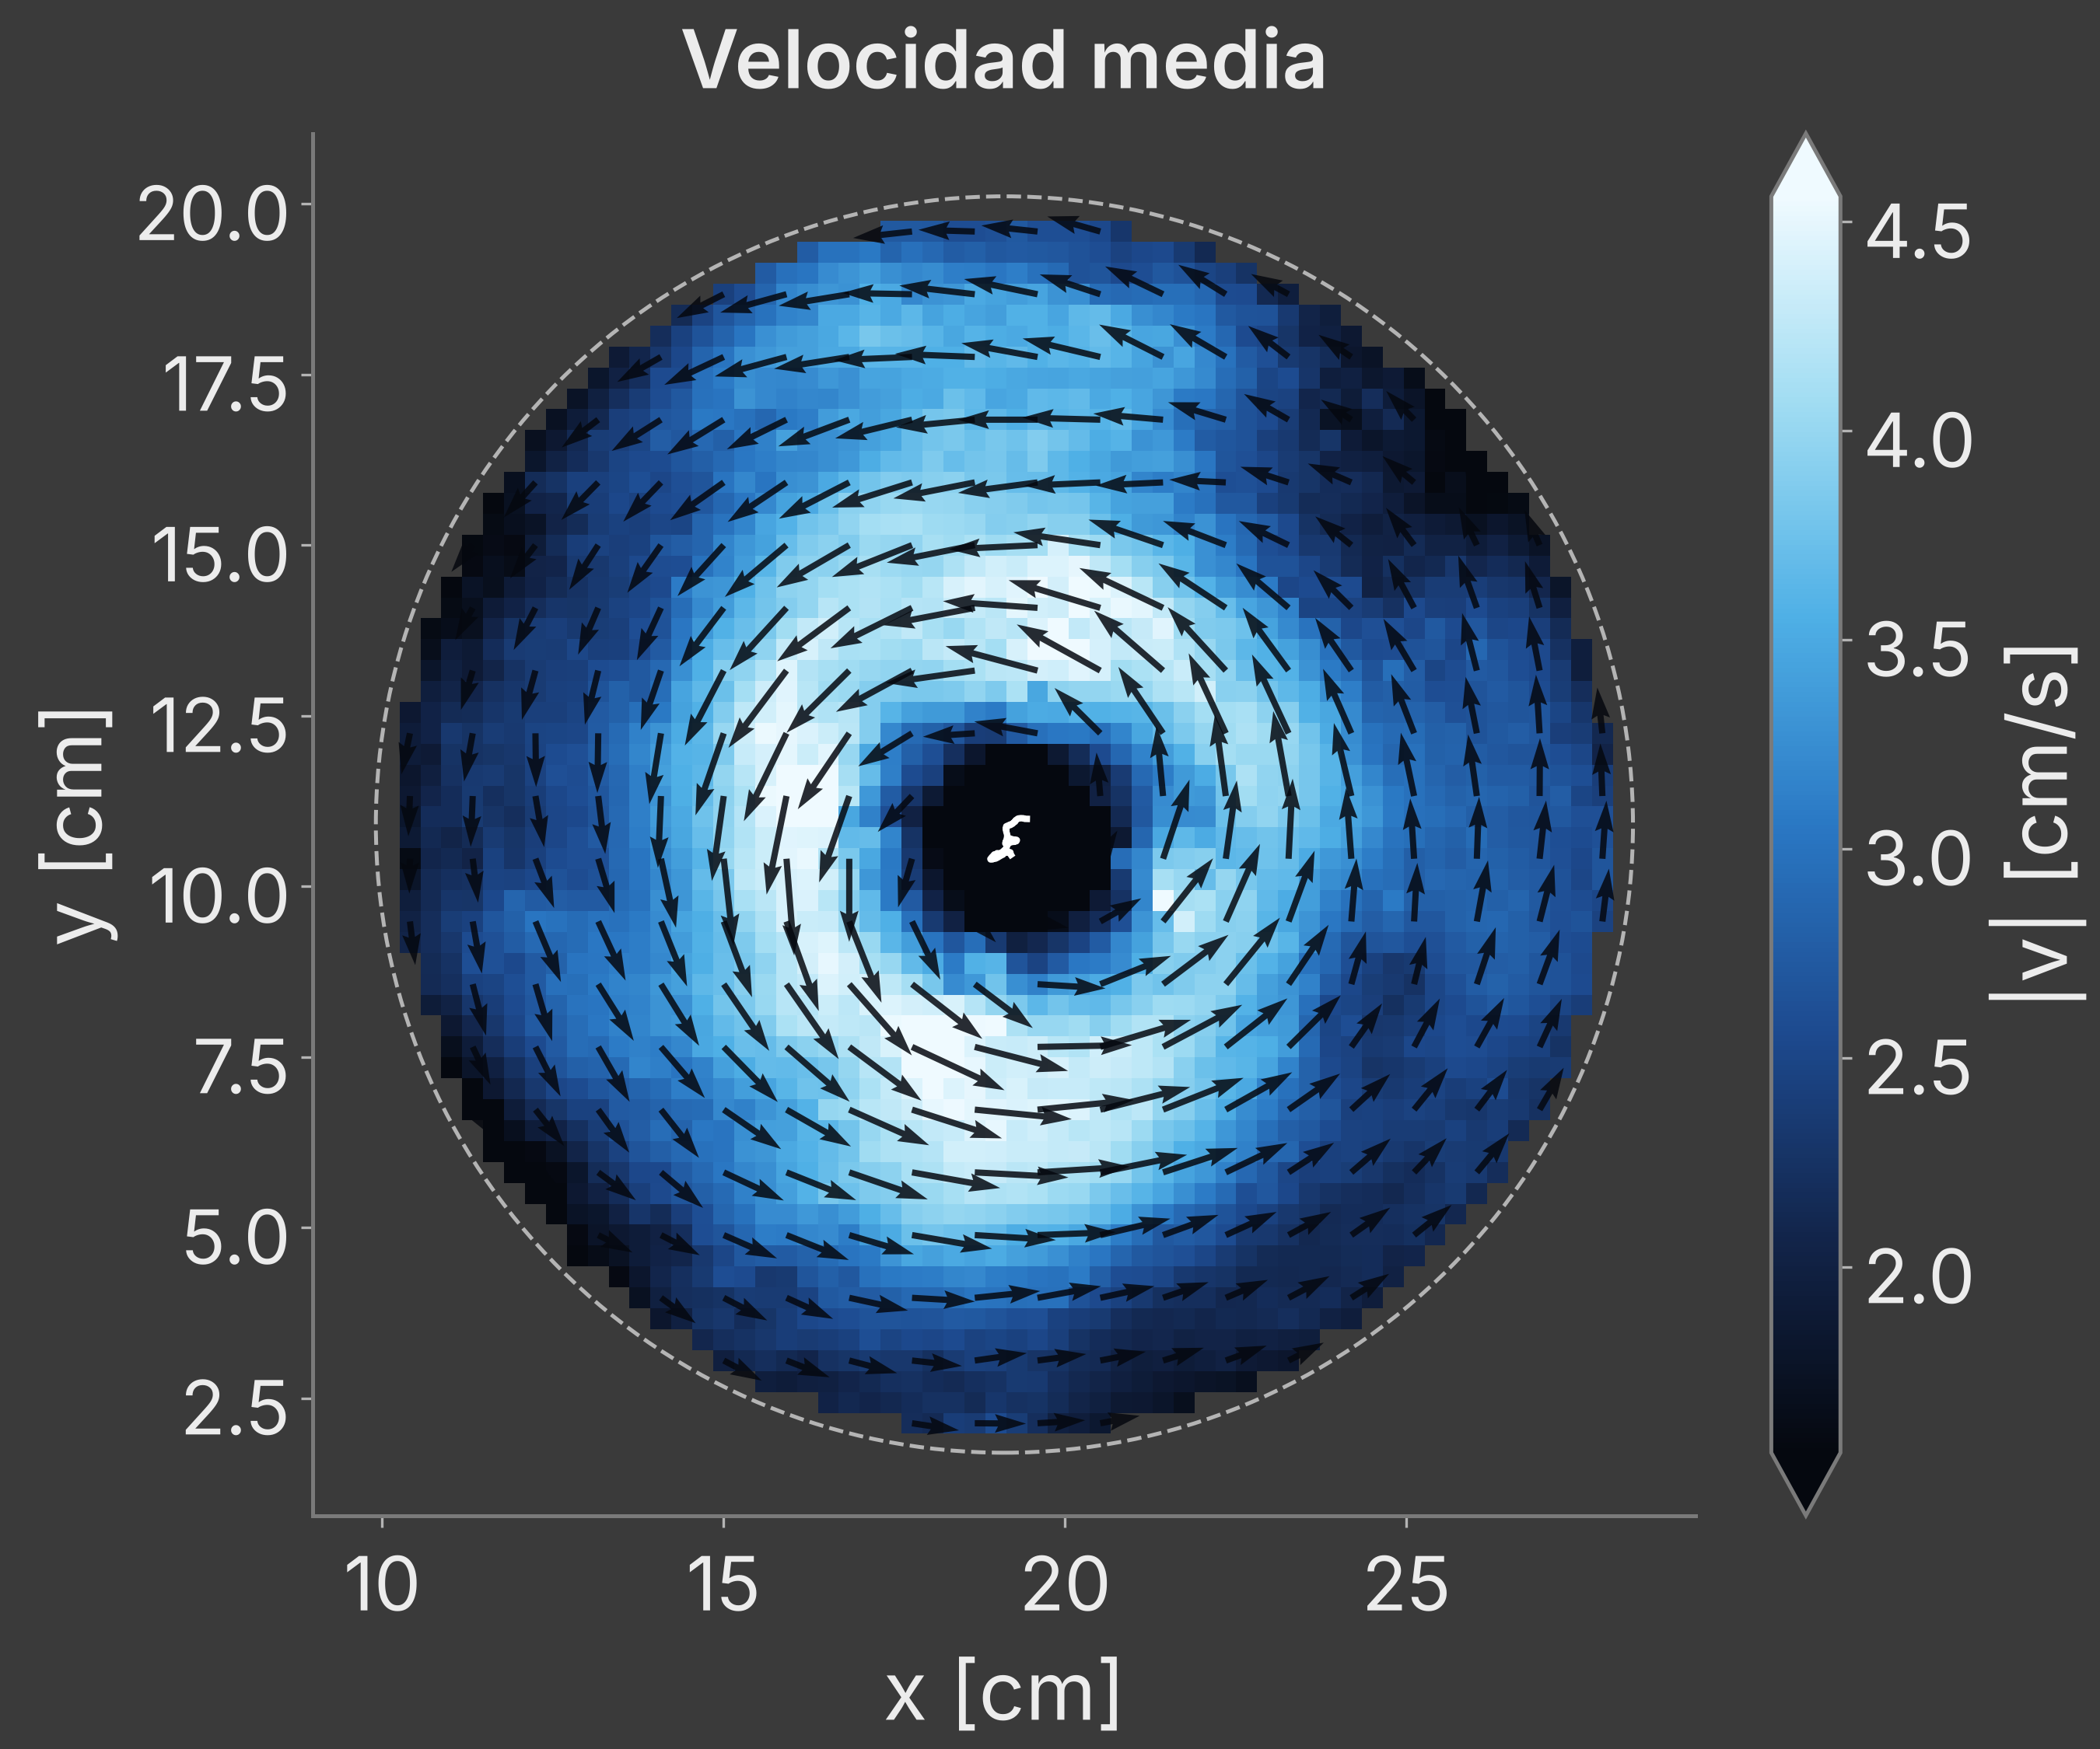
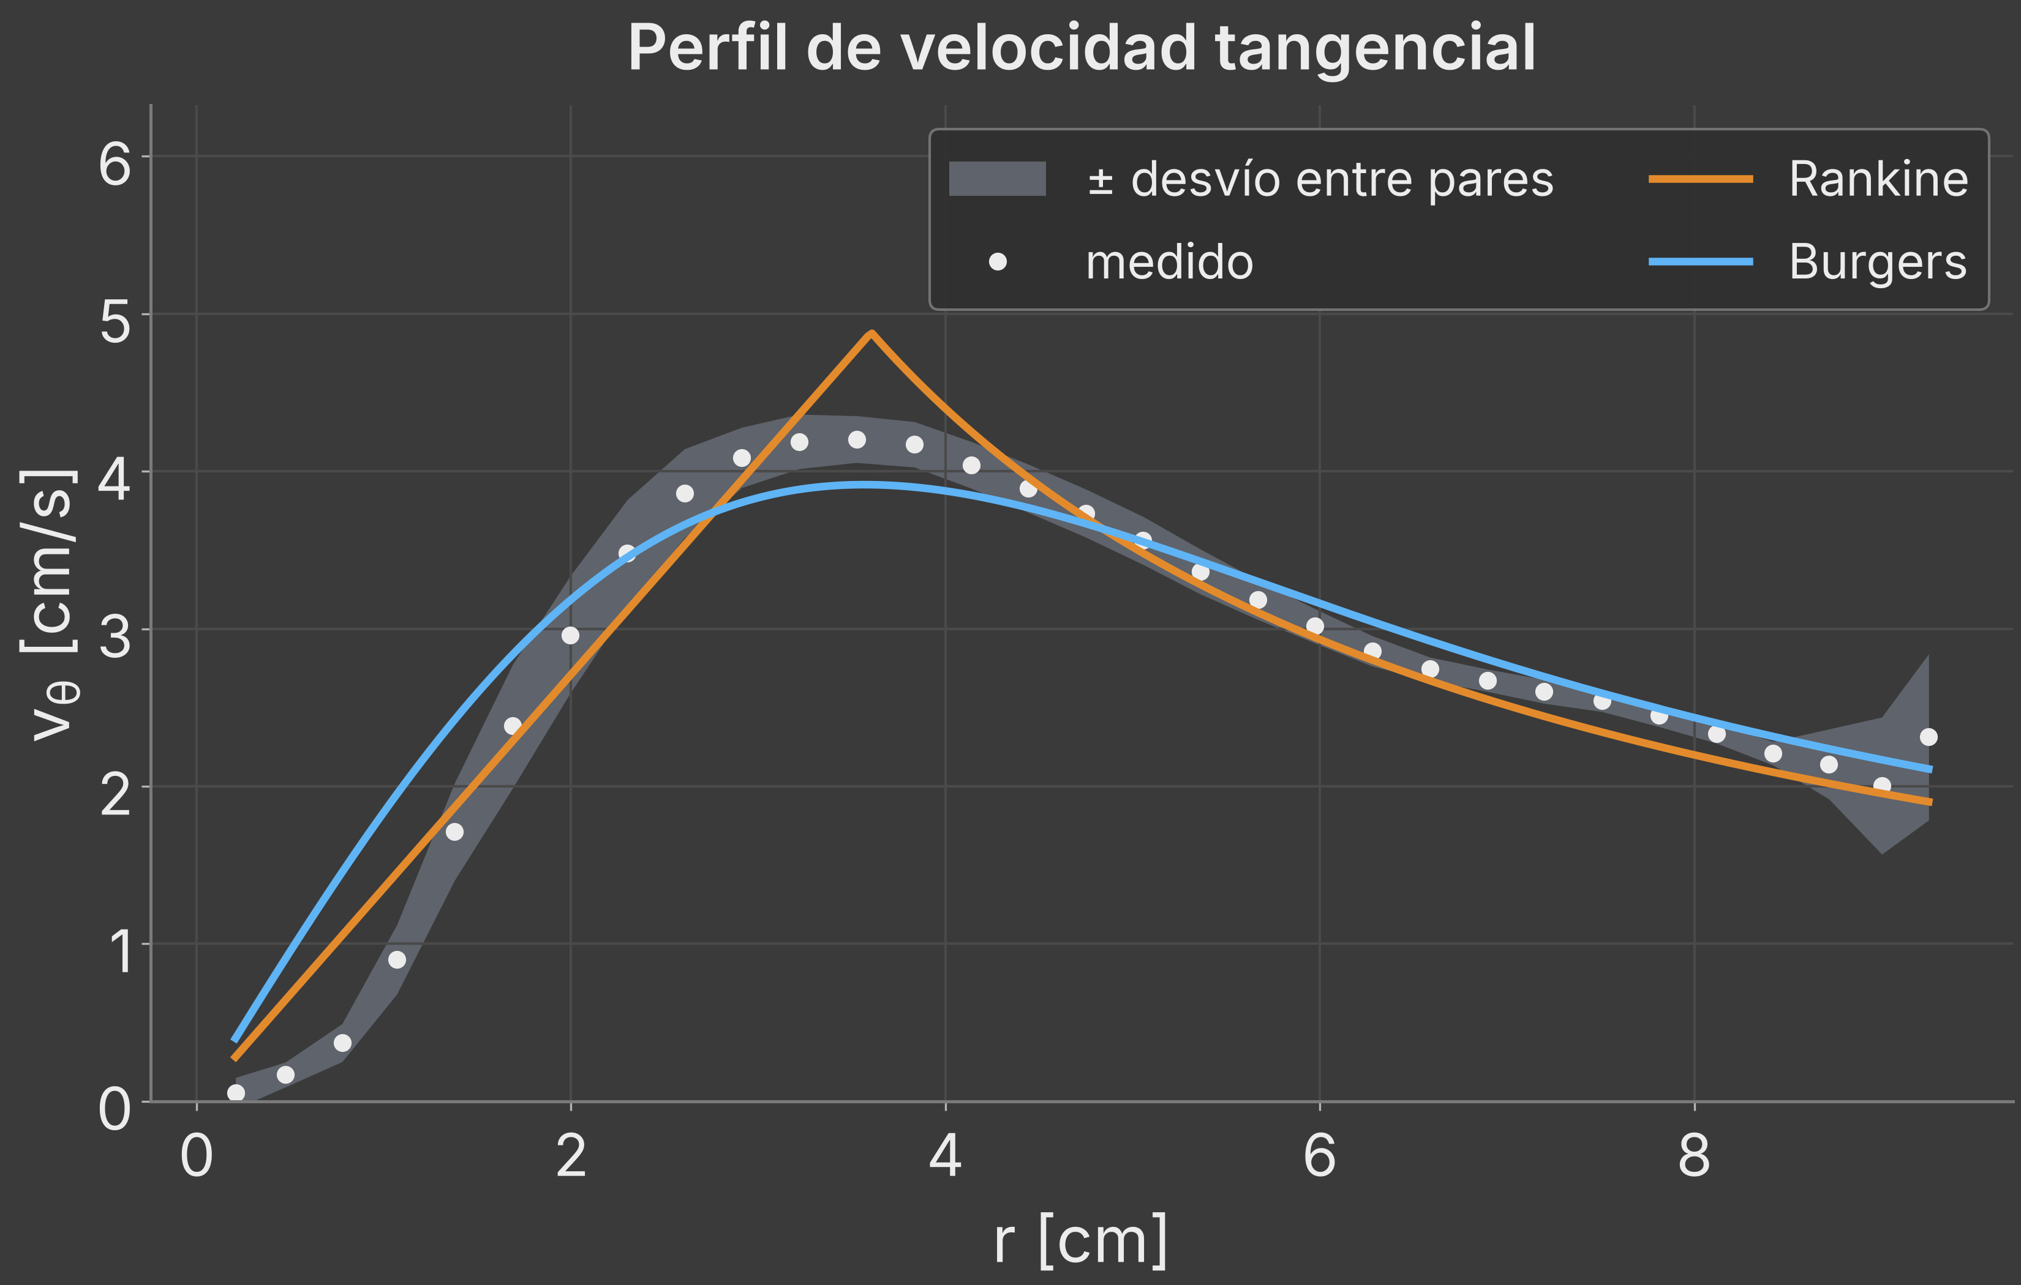
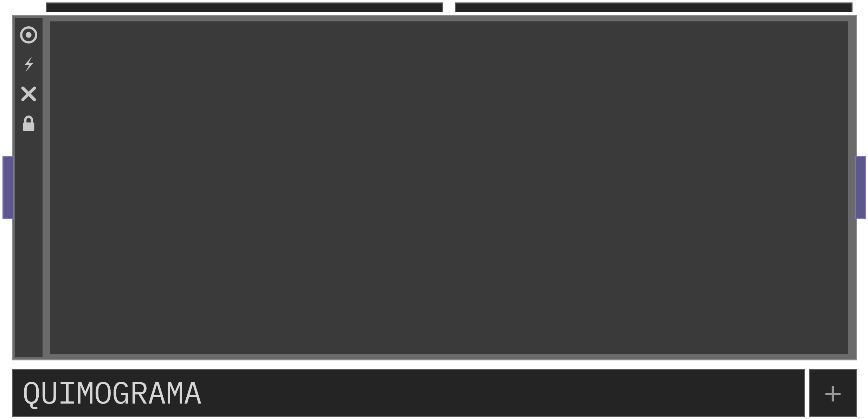
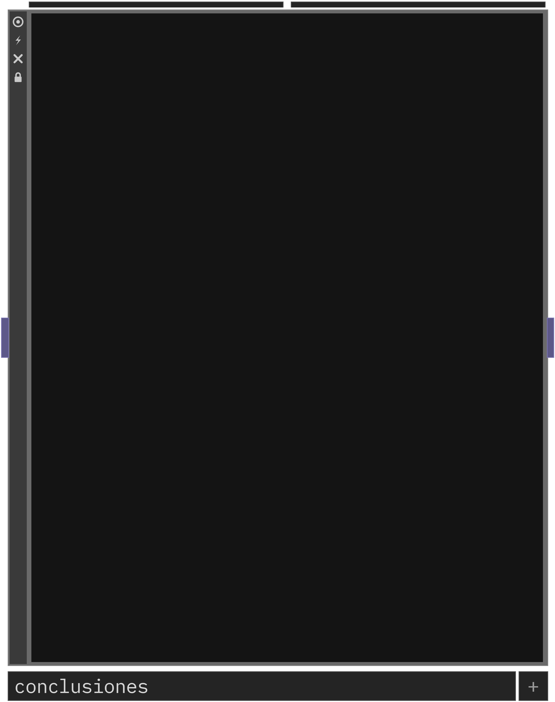
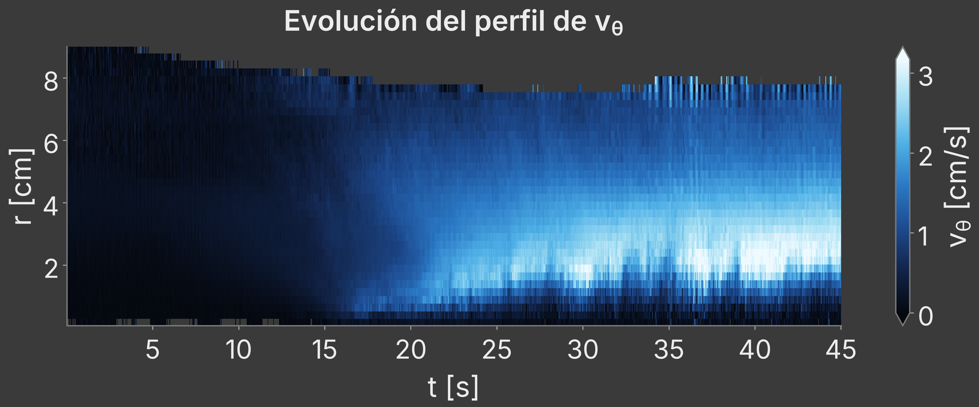
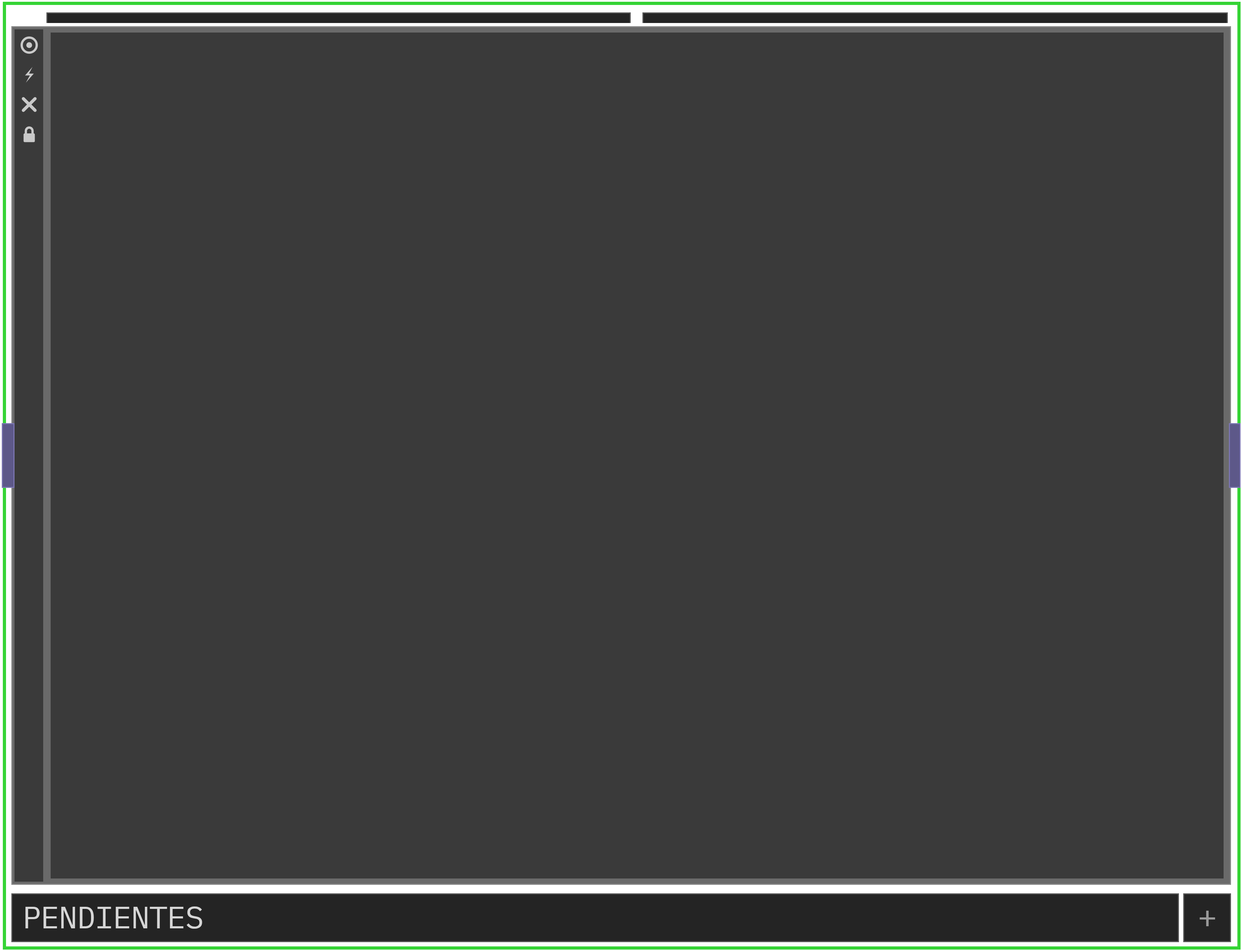
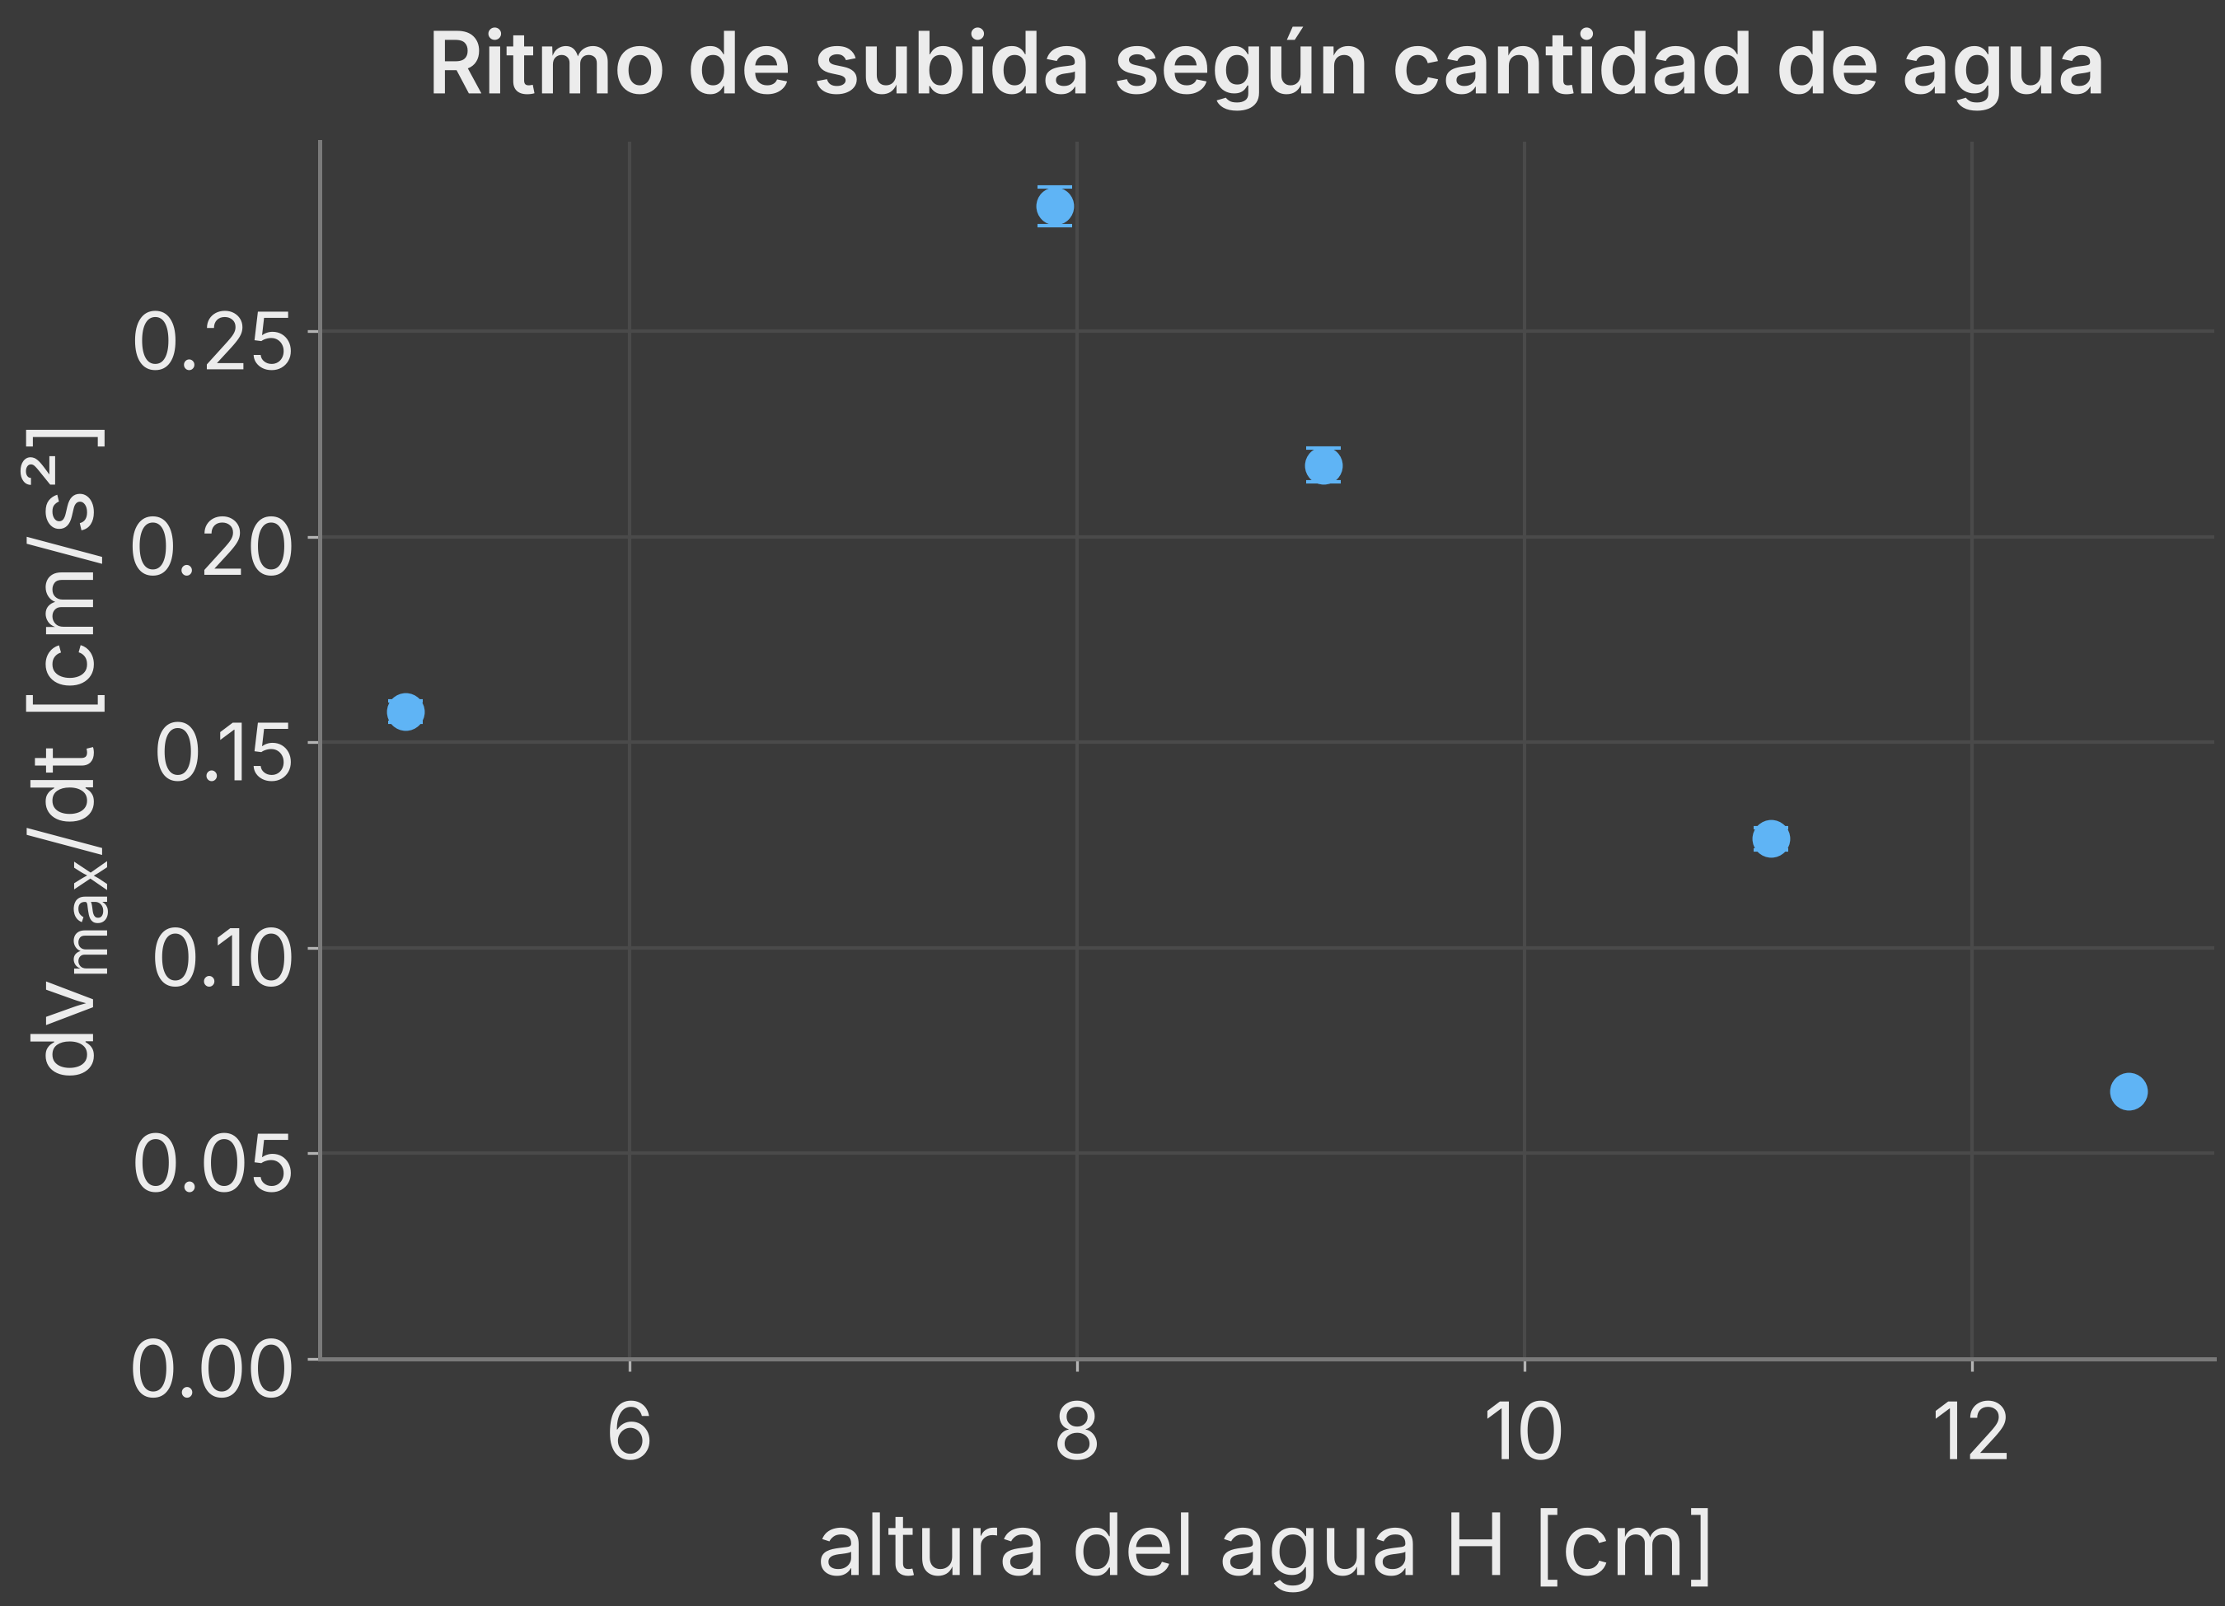
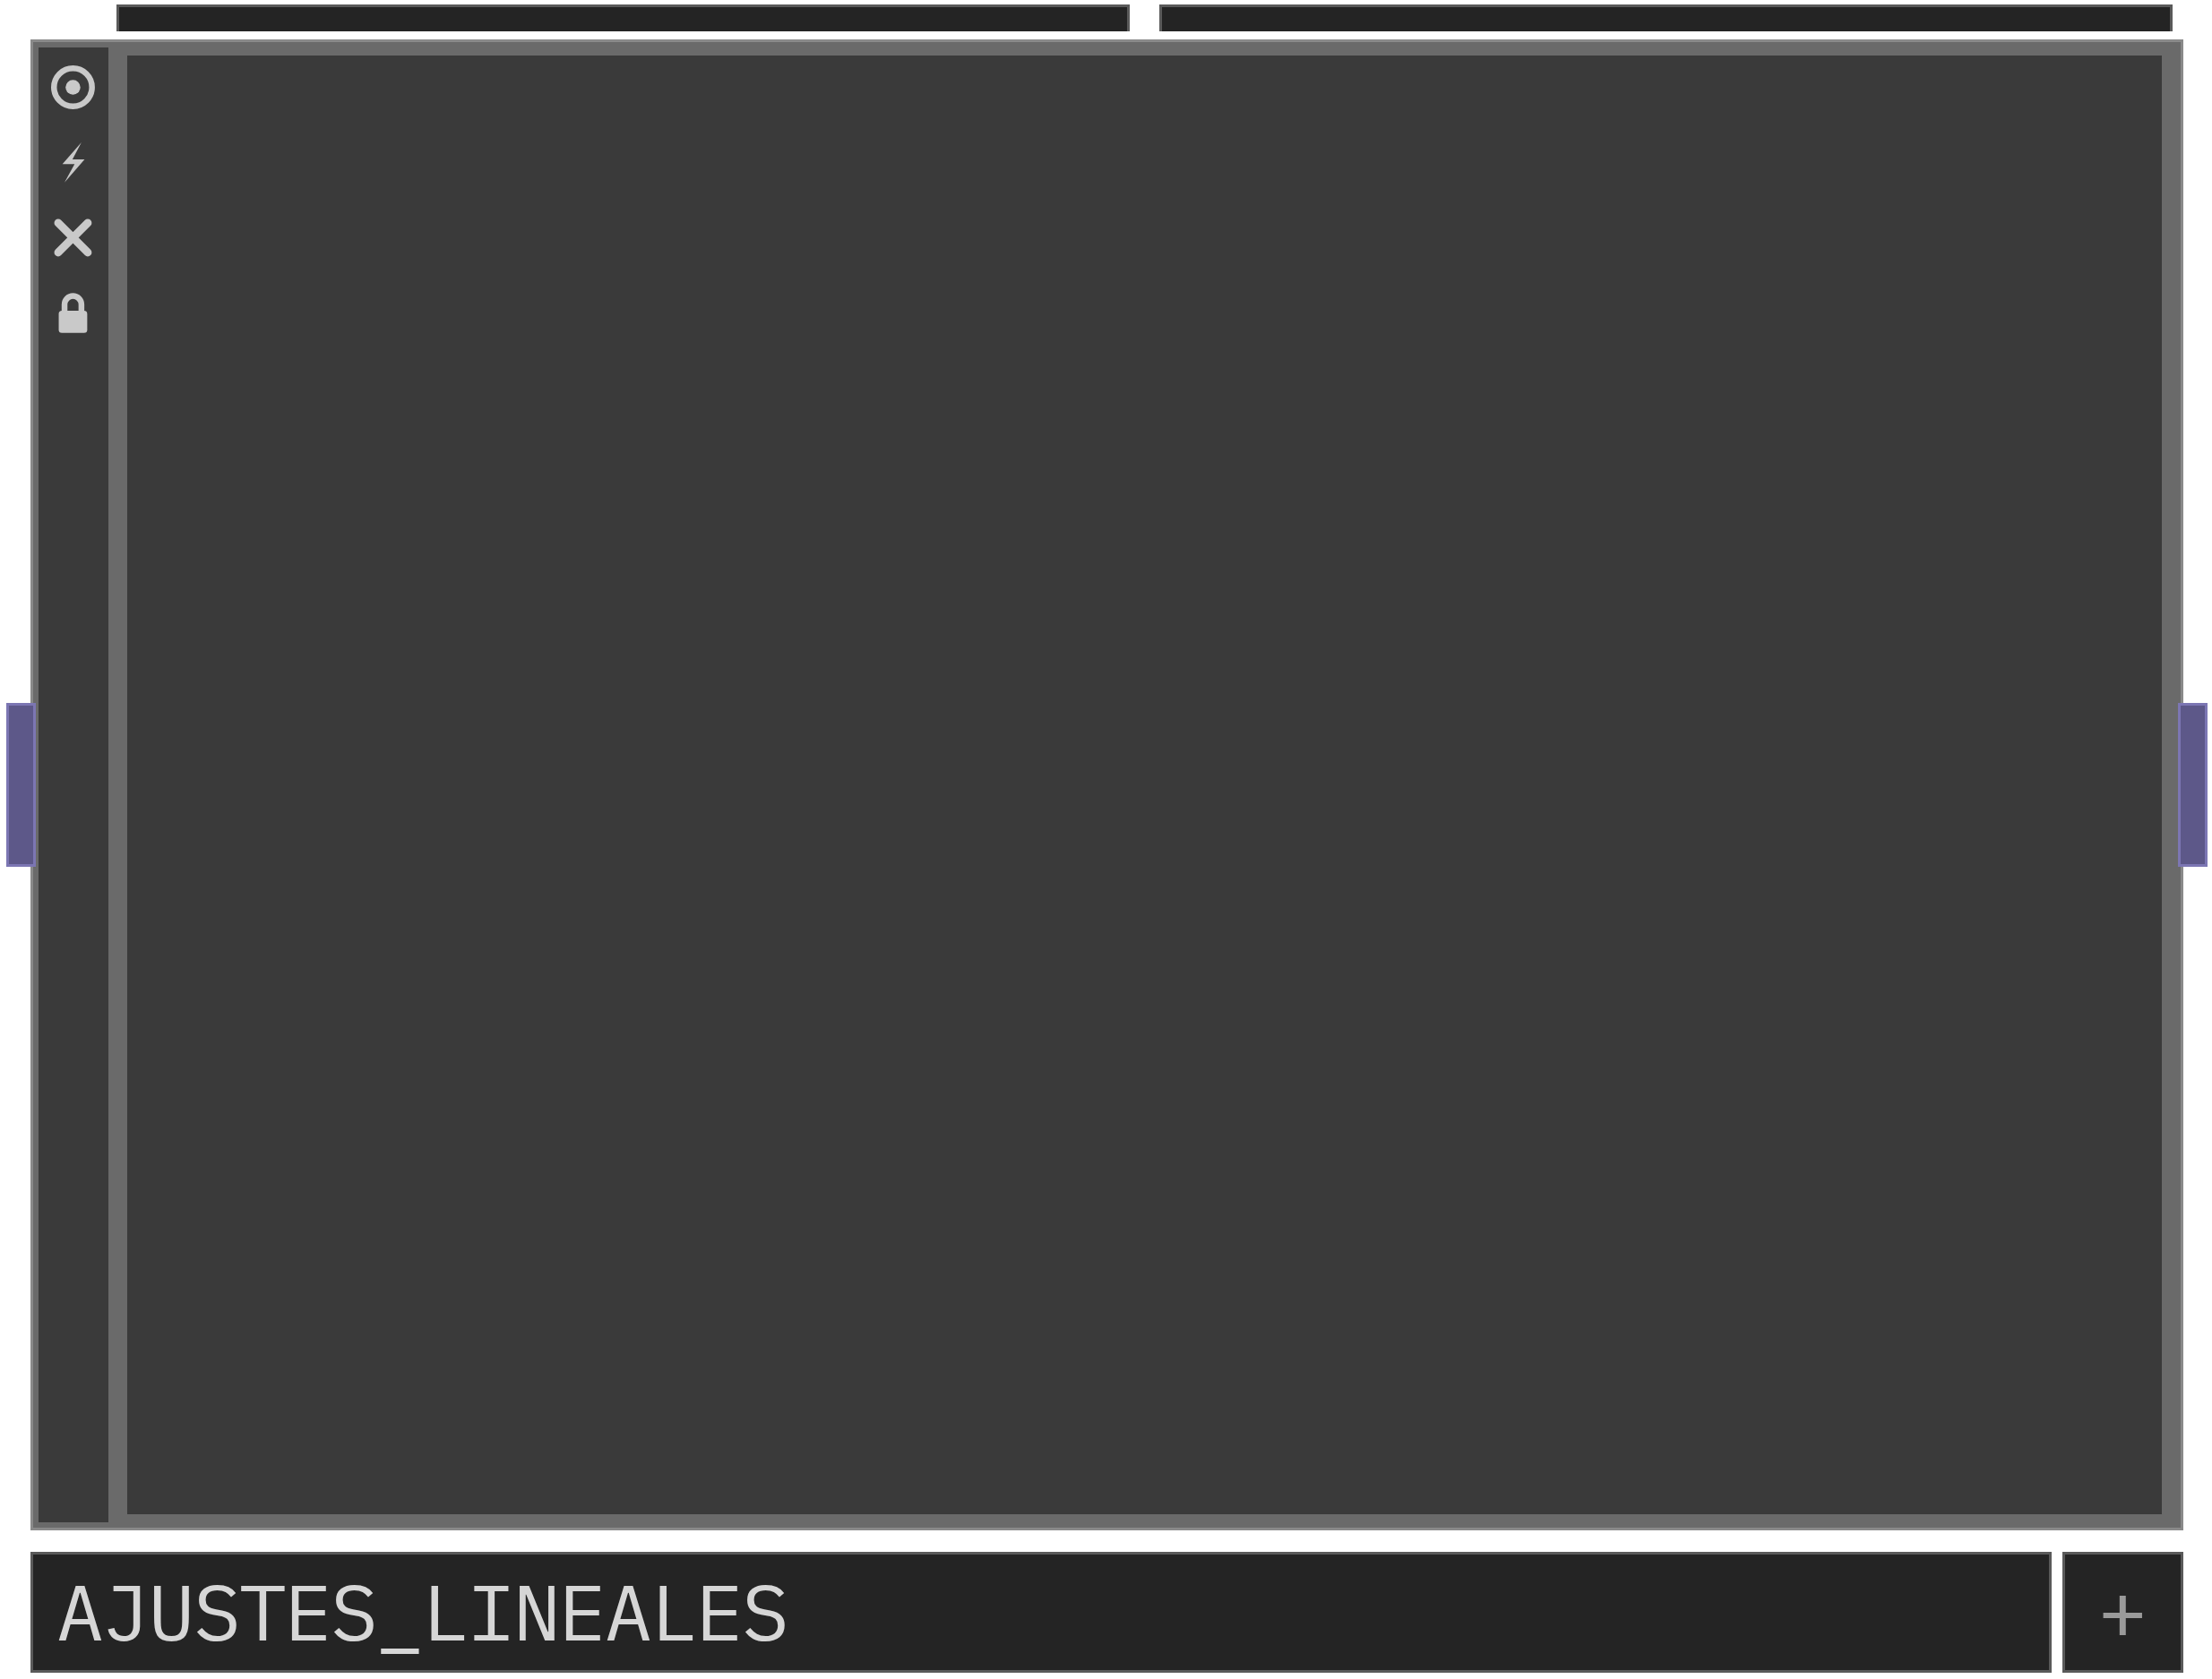
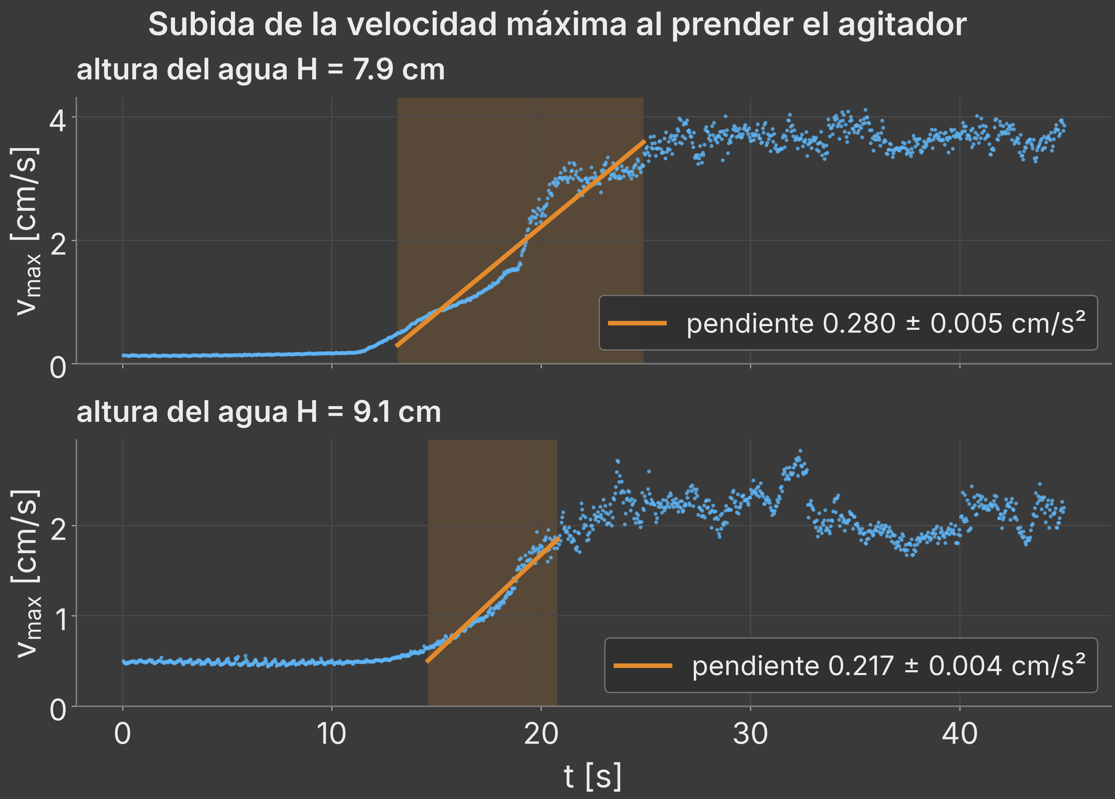
/project1/poster
Estudio de un vórtice con
velocimetría por imágenes
autores
Matías D'Angelo
matidangelo8@gmail.com
Oliverio Starosta
Laboratorio 5 · Larrotonda, Grupo 7
oliveriostarosta@gmail.com
Facultad de Ciencias Exactas y Naturales, Universidad de Buenos Aires
Lenny Stratas
lennystratas@gmail.com
1 · Análisis de imagen — PIV
Qué hace la red
MONTAJE cámara web sobre la palangana; el polvo trazador marca el flujo en la superficie.
PROYECCION separa fondo, trazador y partícula por color.
CLAHE iguala el contraste en zonas de 59 px.
FFT_WINDOW_PASS ×3: correlación cruzada por FFT con ventanas de 128, 64 y 32 px; cada pasada deforma las imágenes con el campo de la anterior.
PARTICULA ubica la partícula (umbral 0.5 del pico) y marca el centro del vórtice.
// espacio para comentarios
2 · Modelo del perfil de velocidad
3 · Dinámica de encendido
De los ajustes a las pendientes
Al prender el agitador, v_{max}(t) sube casi linealmente. Para cada altura H se ajusta una recta en la ventana sombreada (AJUSTES_LINEALES); su pendiente dv_{max}/dt es un punto de PENDIENTES.
Máximo: 0.280 ± 0.005 cm/s² en H = 7.9 cm.
Conclusiones
// escribir acá las conclusiones...

